Slide 1
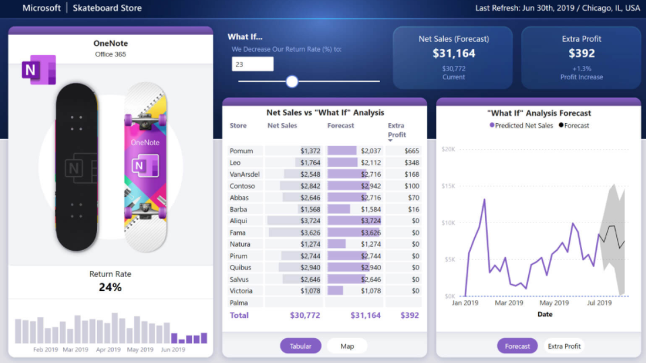
POWER BI 란 ?
많은 데이터에서 무언가를 발견하고, 그것을 통해 효과적인 의사 결정하기 위해 데이터 분석이 필요
전문가뿐만 아니라 실무자도 Power BI를 활용하여 손쉽게 데이터를 시각화 및 분석
데이터에서 인사이트를 파악하여 효과적인 의사 결정을 할 수 있도록 도와주는 클라우드 데이터 분석 서비스
클라우드 기반의 비즈니스 분석 서비스
데이터 세트, 시각화, 보고서, 대시보드, 앱

Slide 2
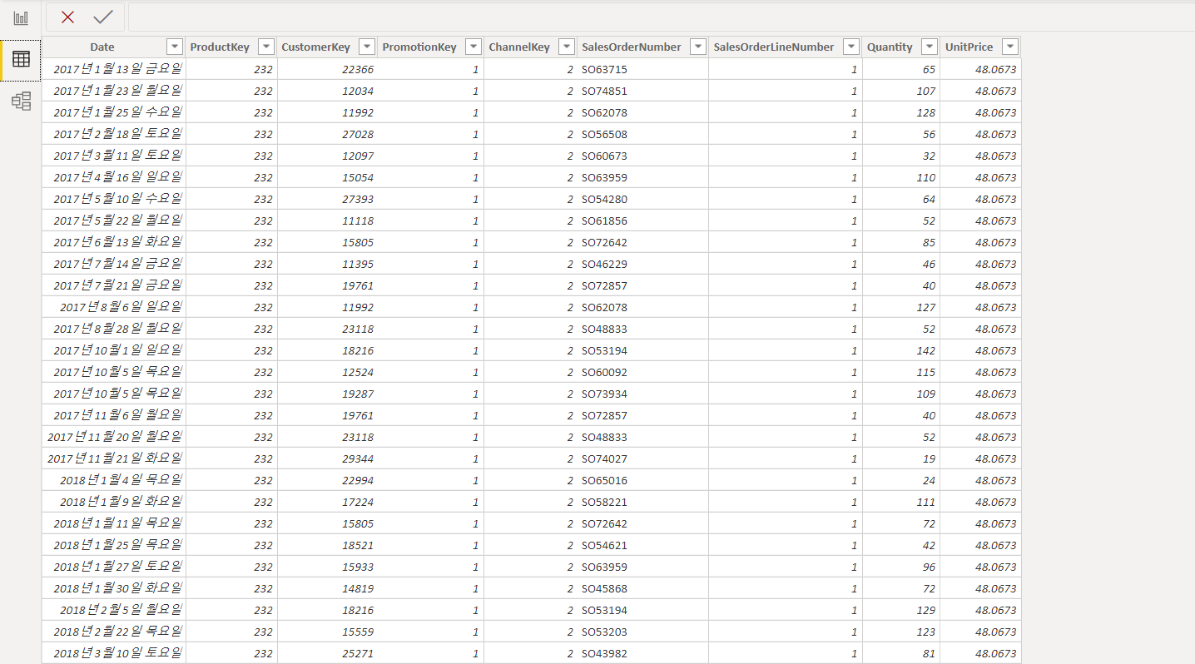
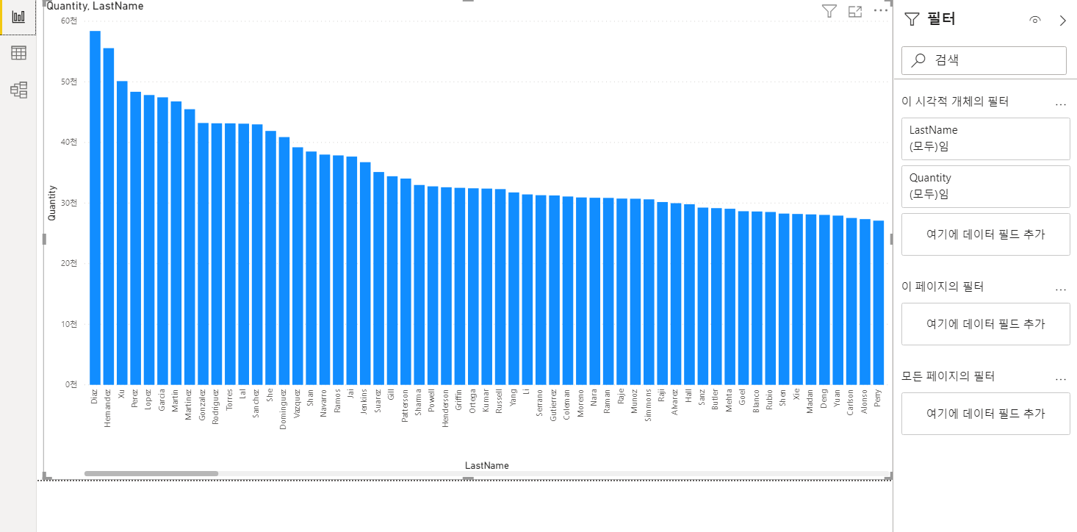
그래프 형식
데이터 가져오기 (DB, Excel)
<테이블 형식>
<그래프 형식>

Slide 3
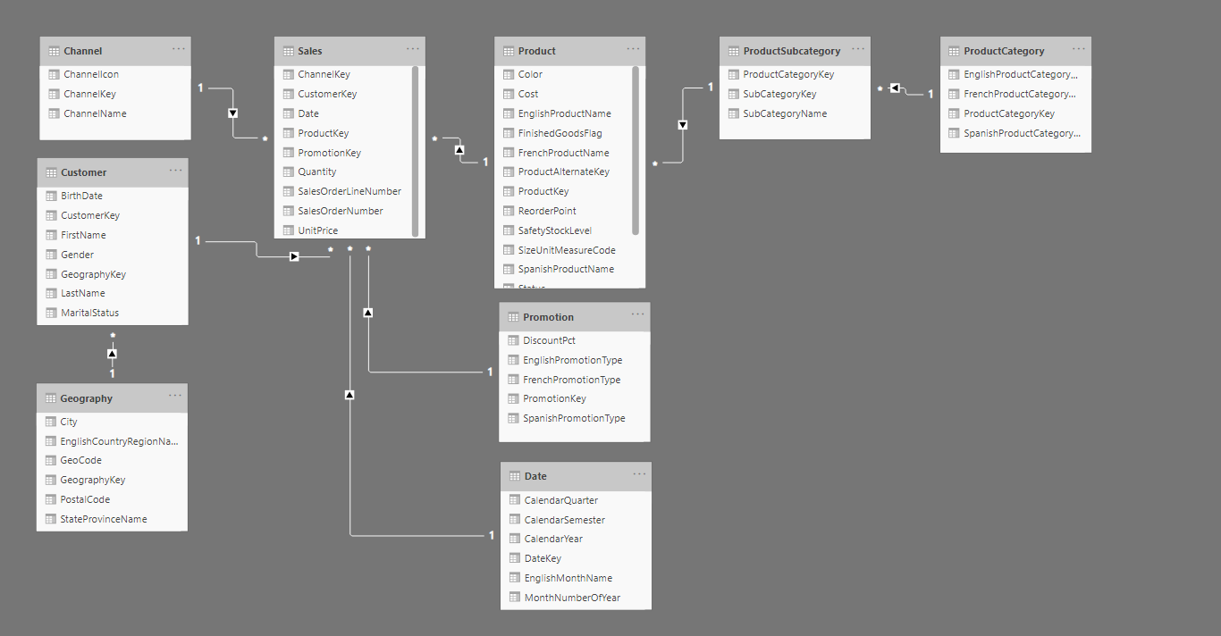
DB 관계 관리(카디널리티, 크로스 필터 방향)

Slide 4
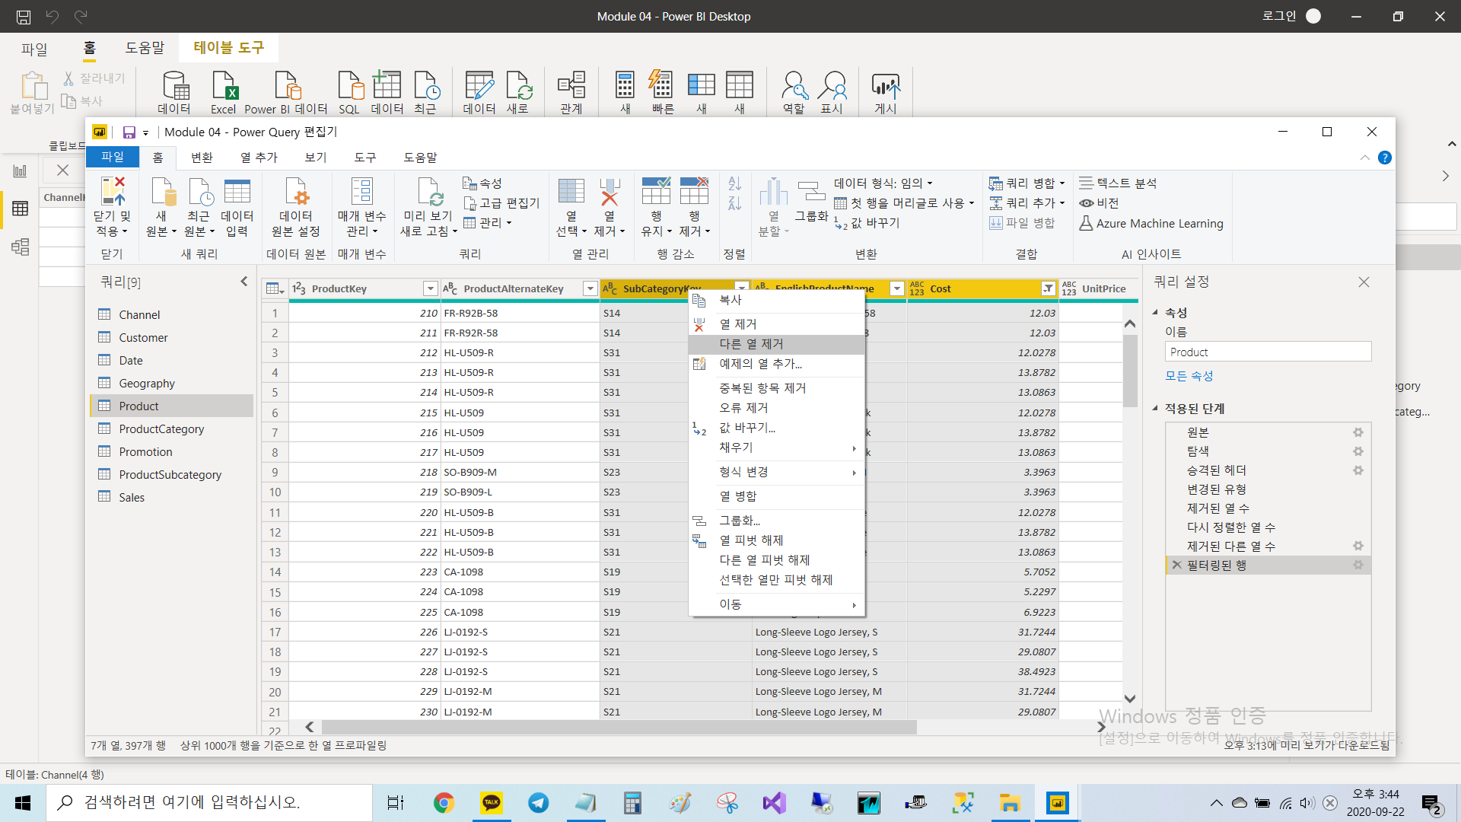
선택된 열을 제외한 열 제거

Slide 5
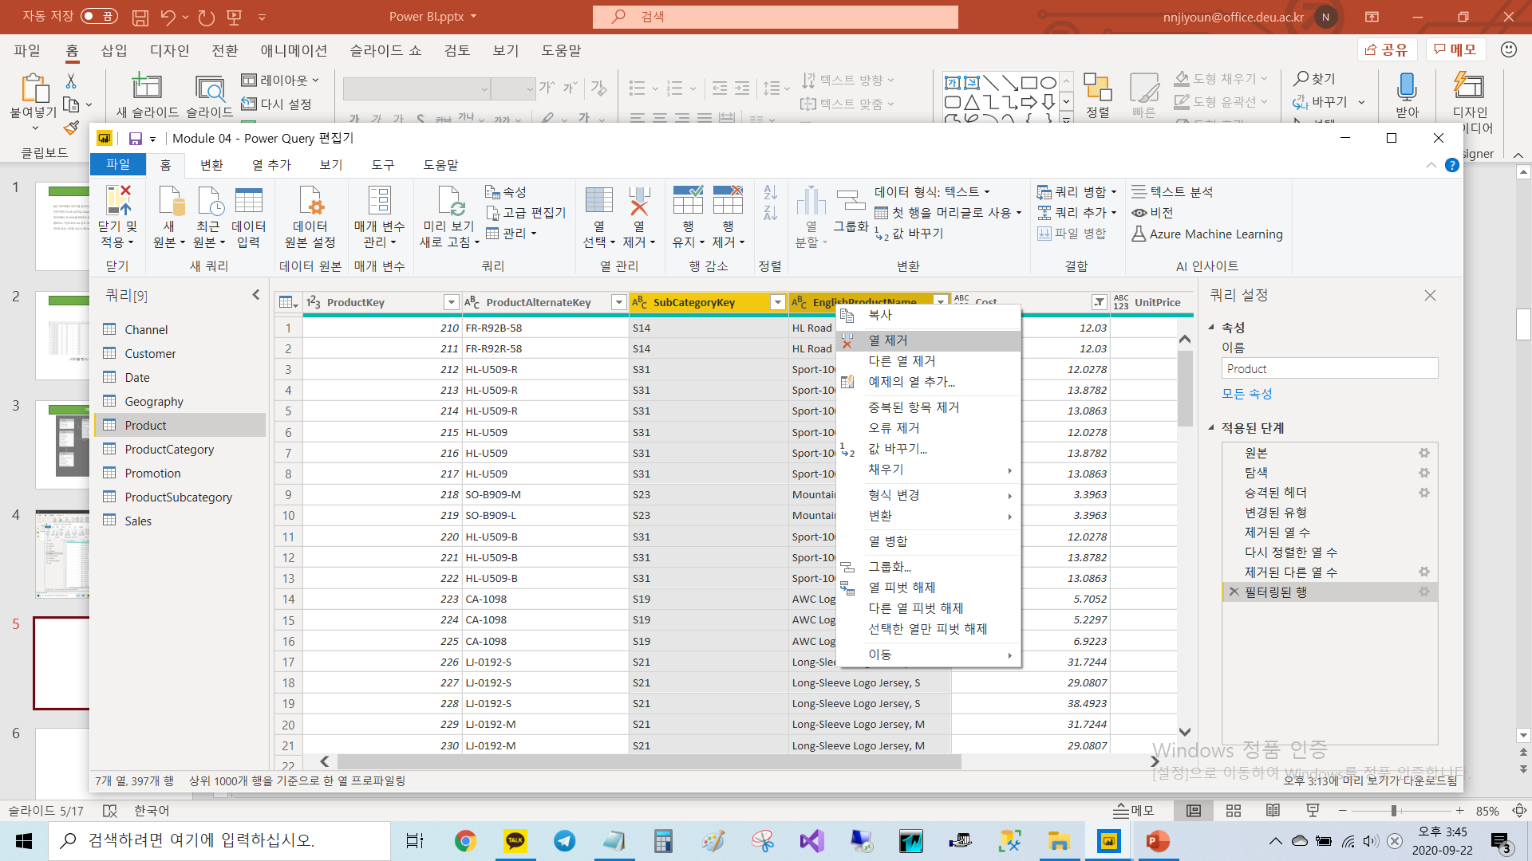
선택된 열 제거

Slide 6
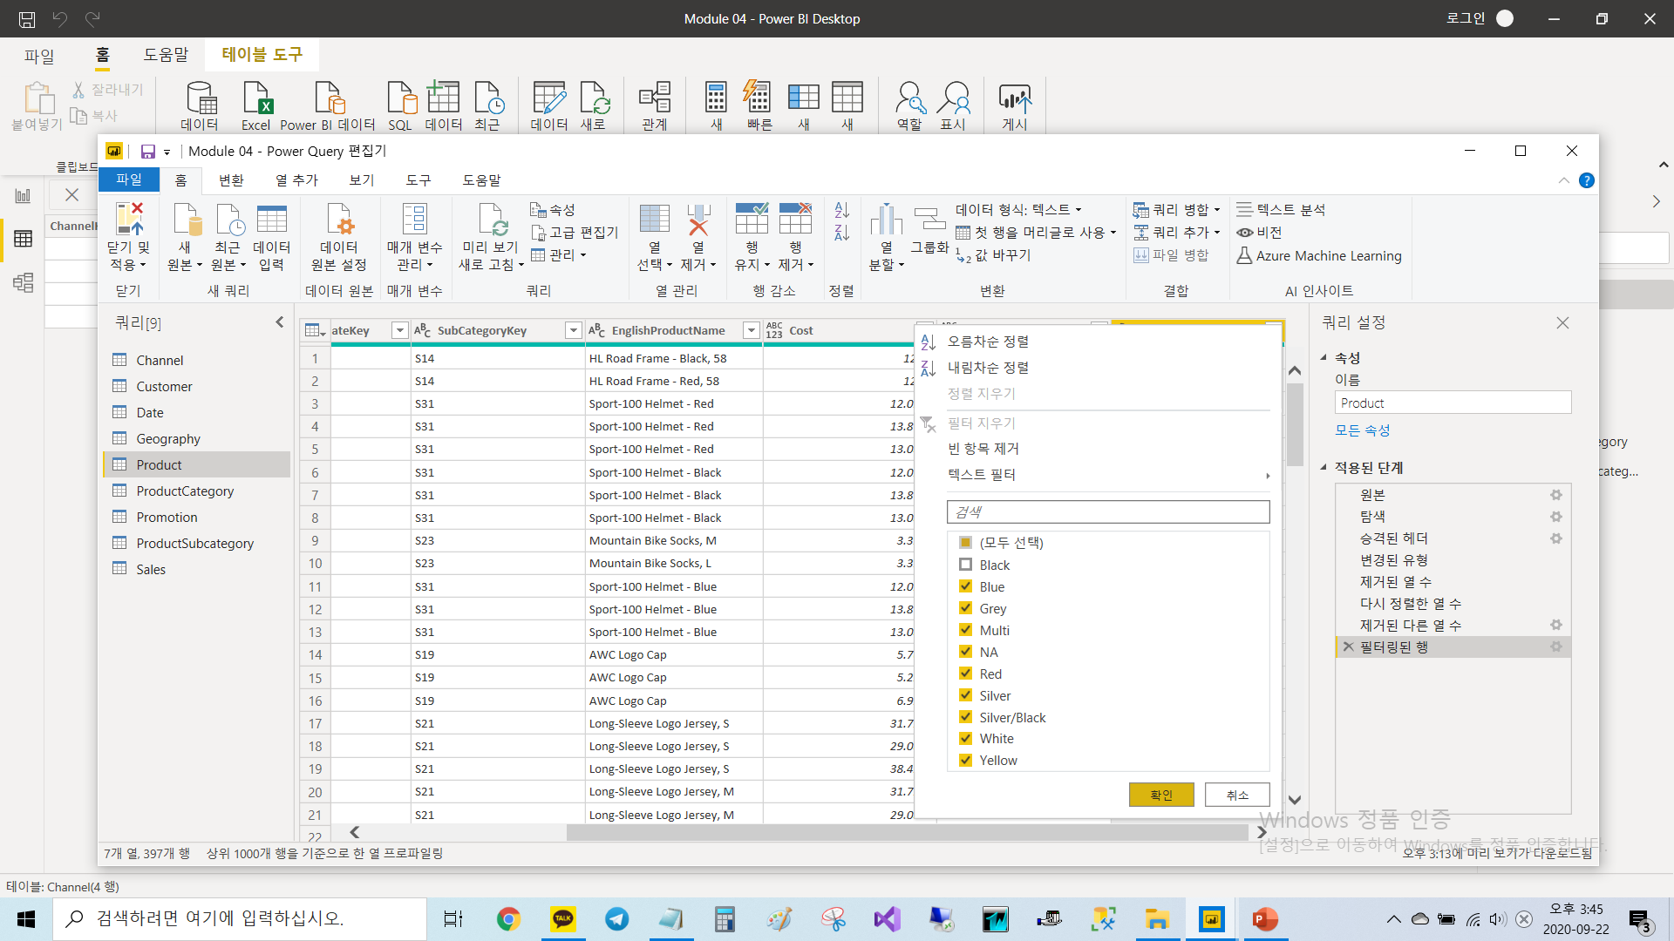
선택된 요소만 표시

Slide 7
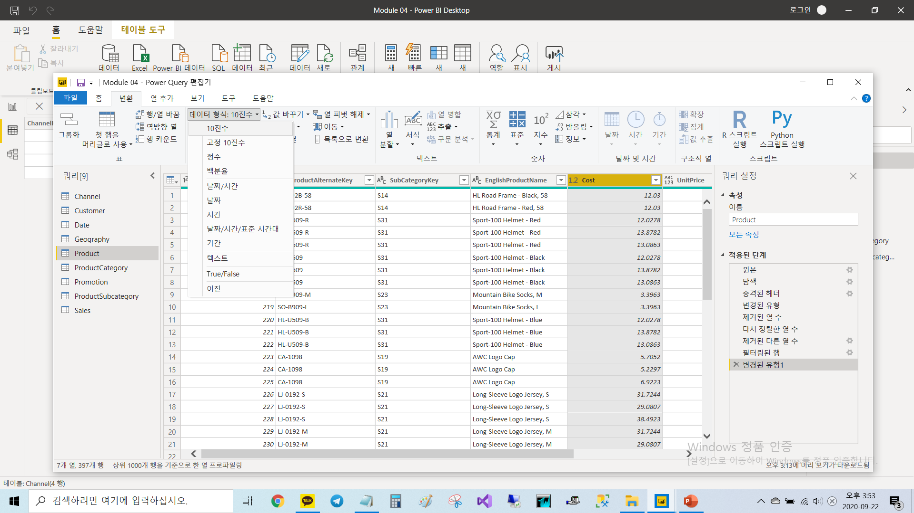
데이터 형식 결정 (10진수)

Slide 8
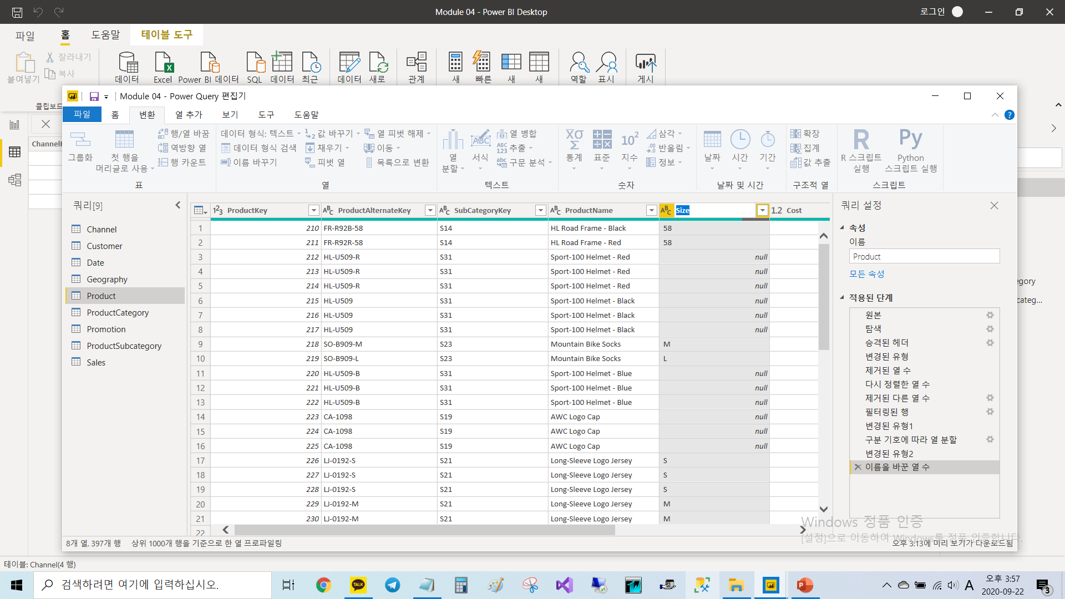
이름 변경

Slide 9
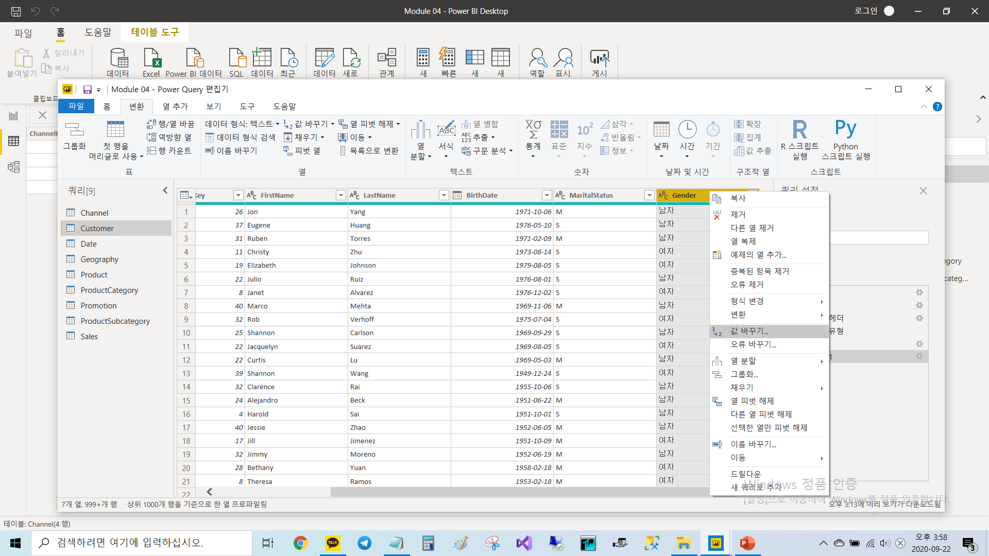
값 바꾸기 (F -> 여자)

Slide 10
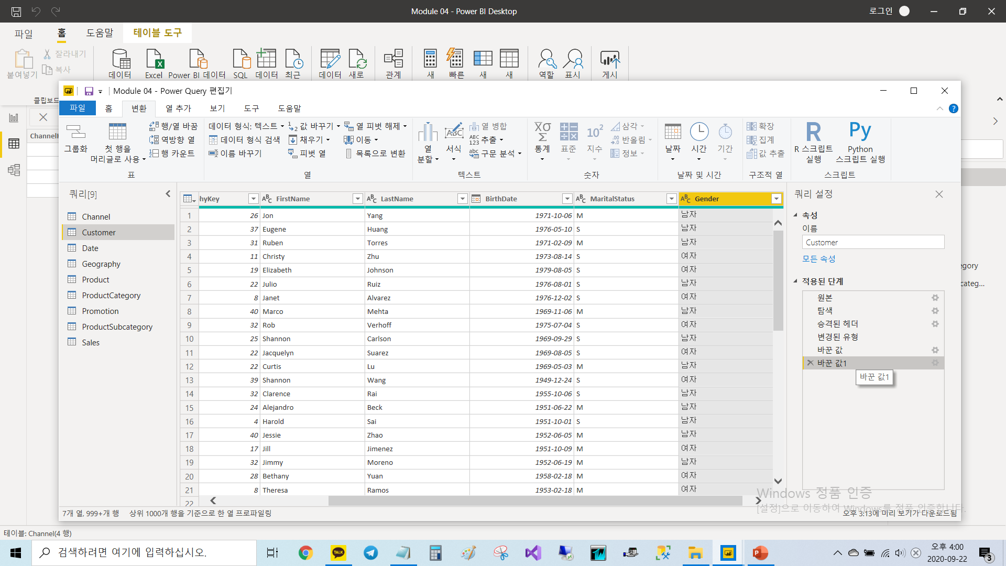
쿼리 설정에서 값 바꾸기

Slide 11
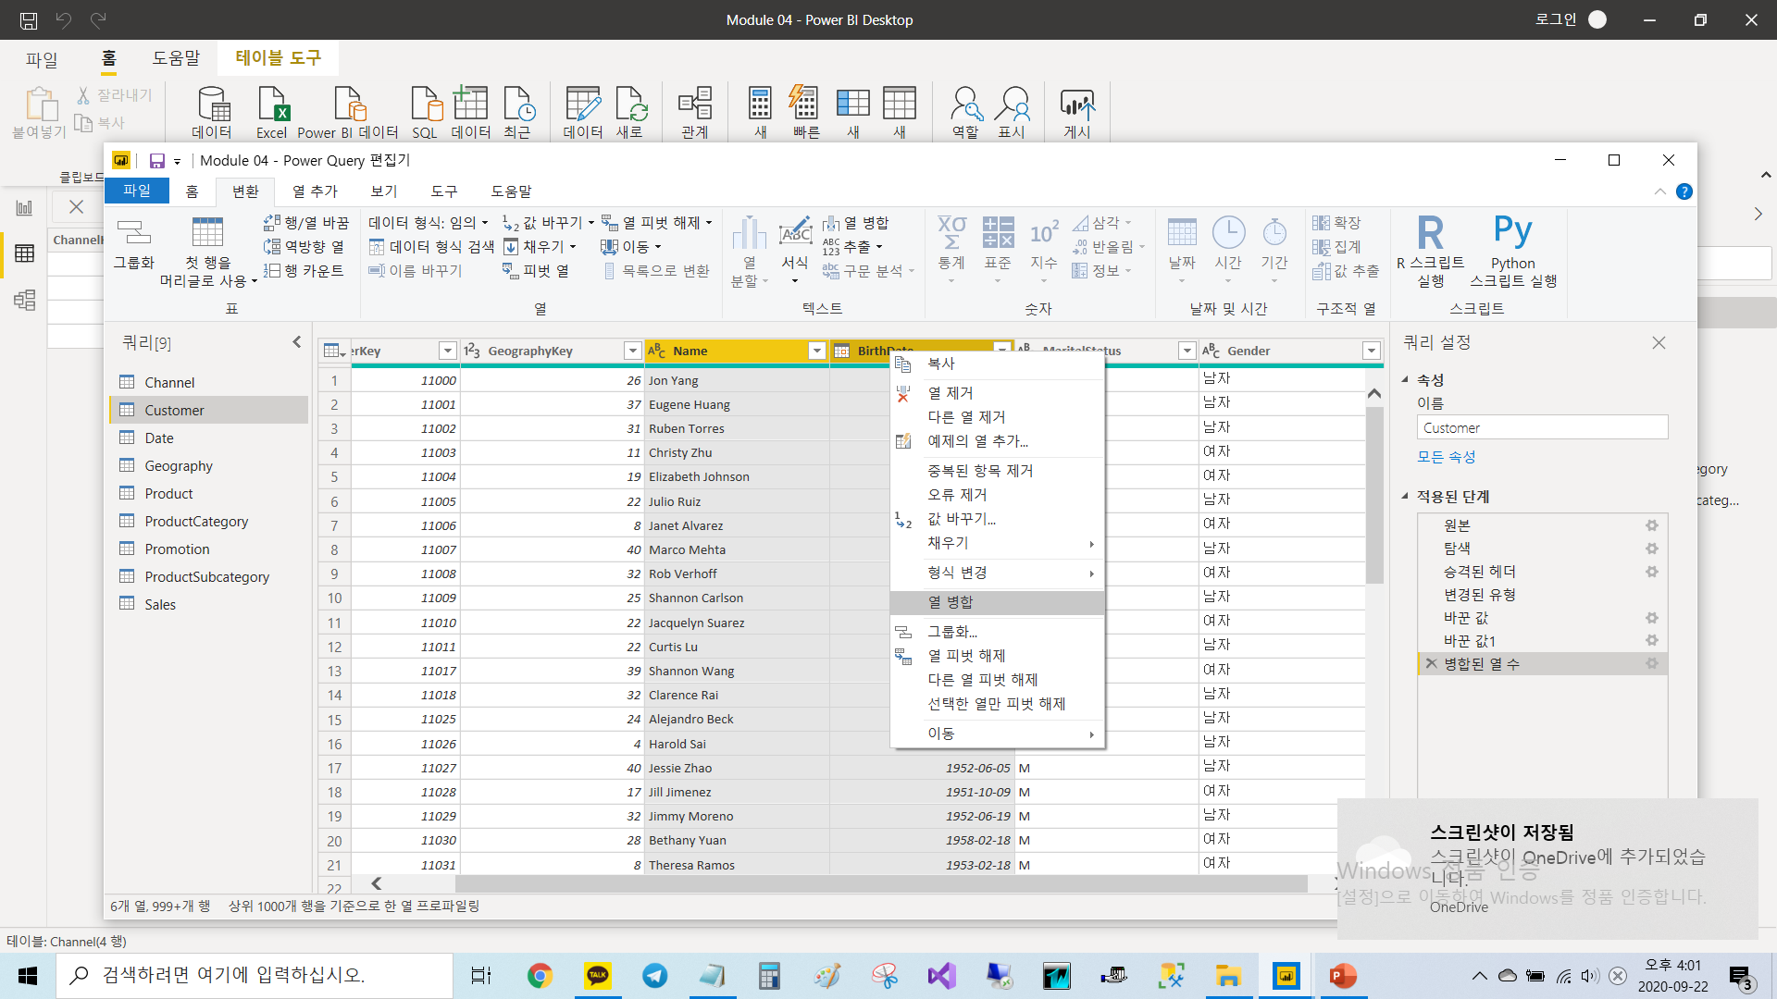
열 병합

Slide 12
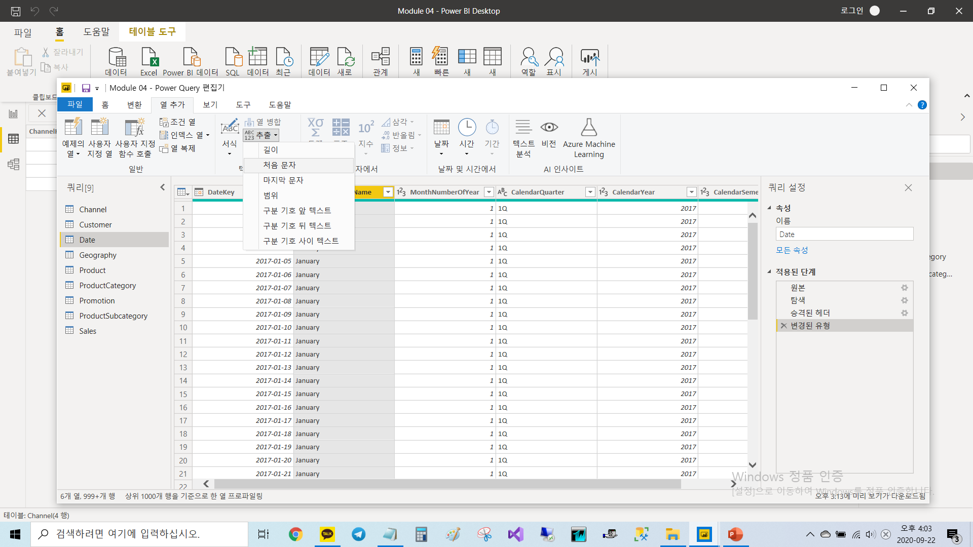
데이터 추출하기

Slide 13
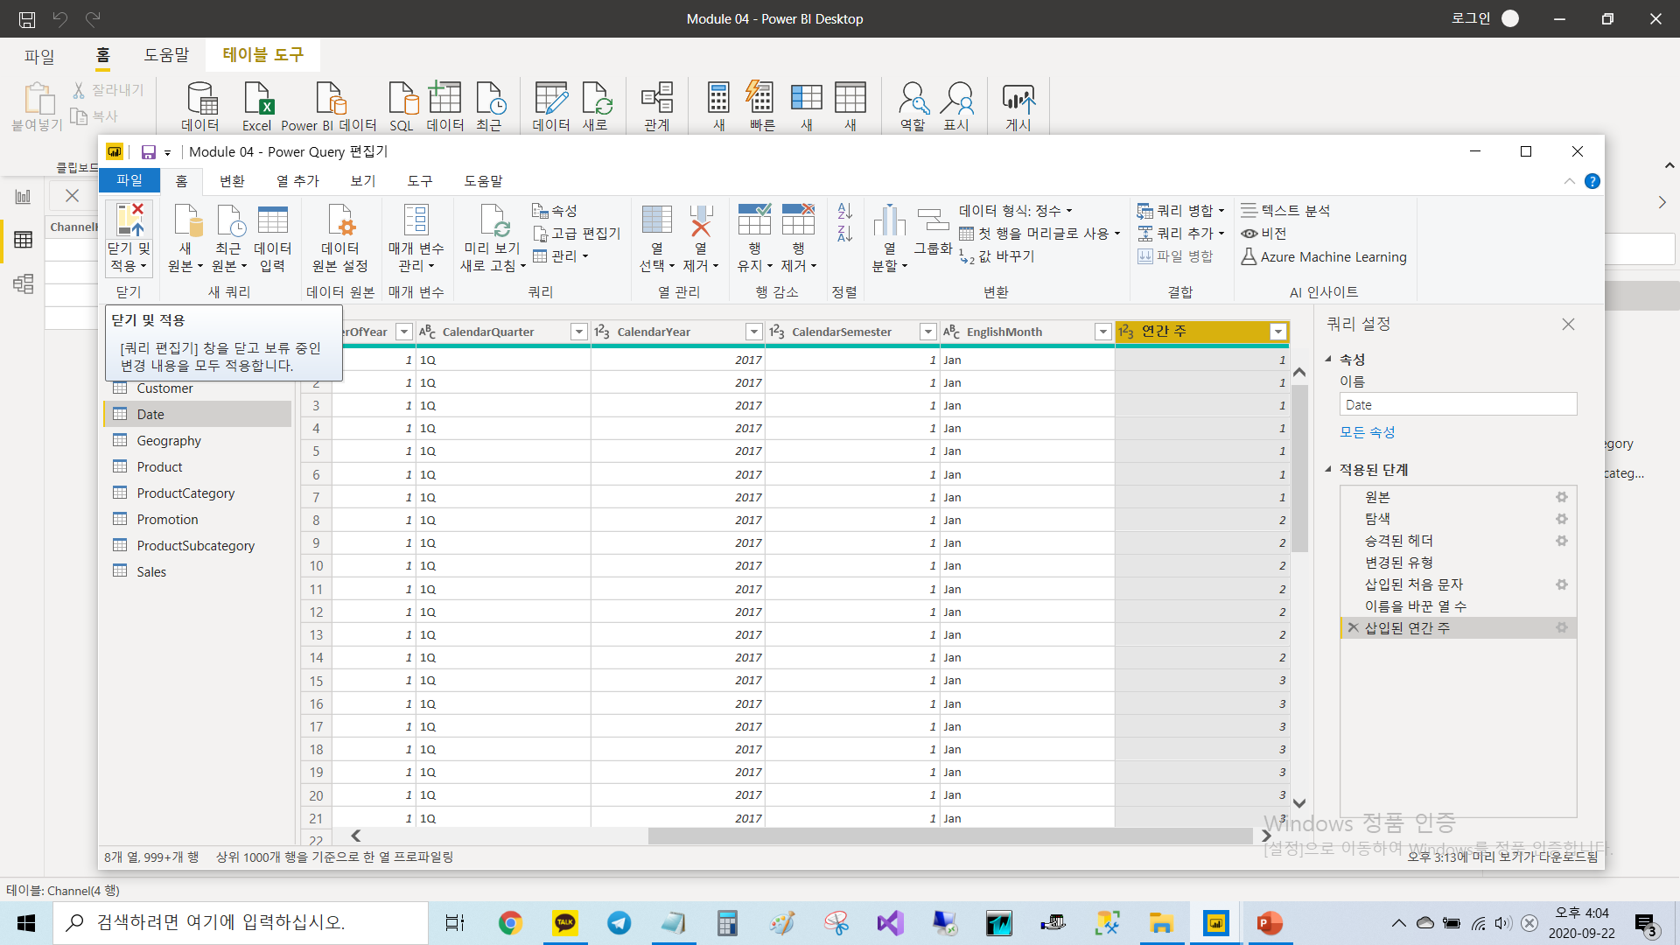
데이터 추출하기 2

Slide 14
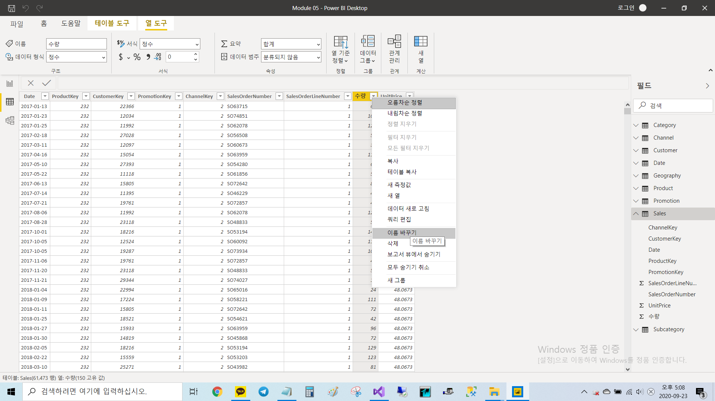
필드 이름 바꾸기

Slide 15
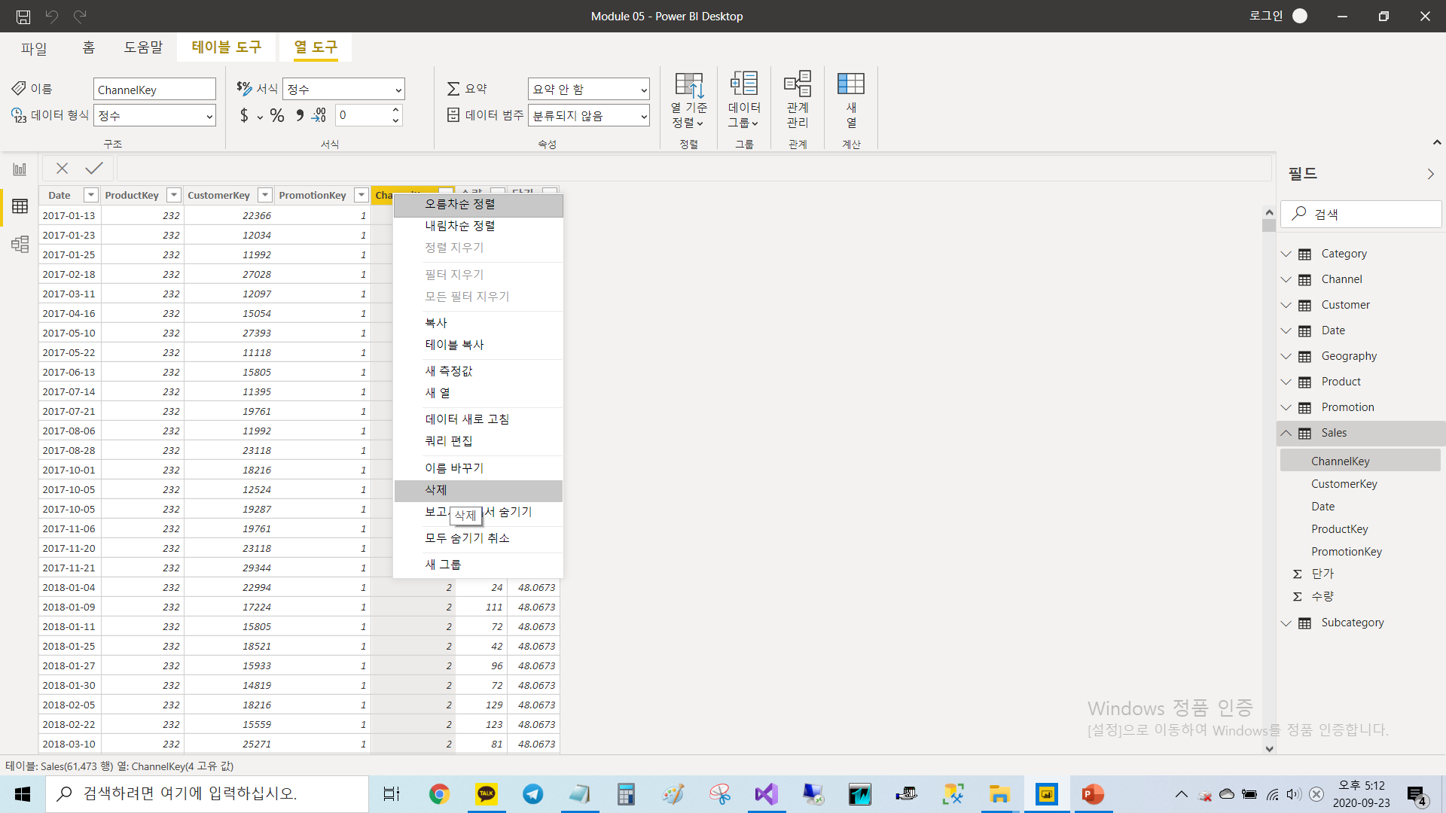
필드 삭제

Slide 16
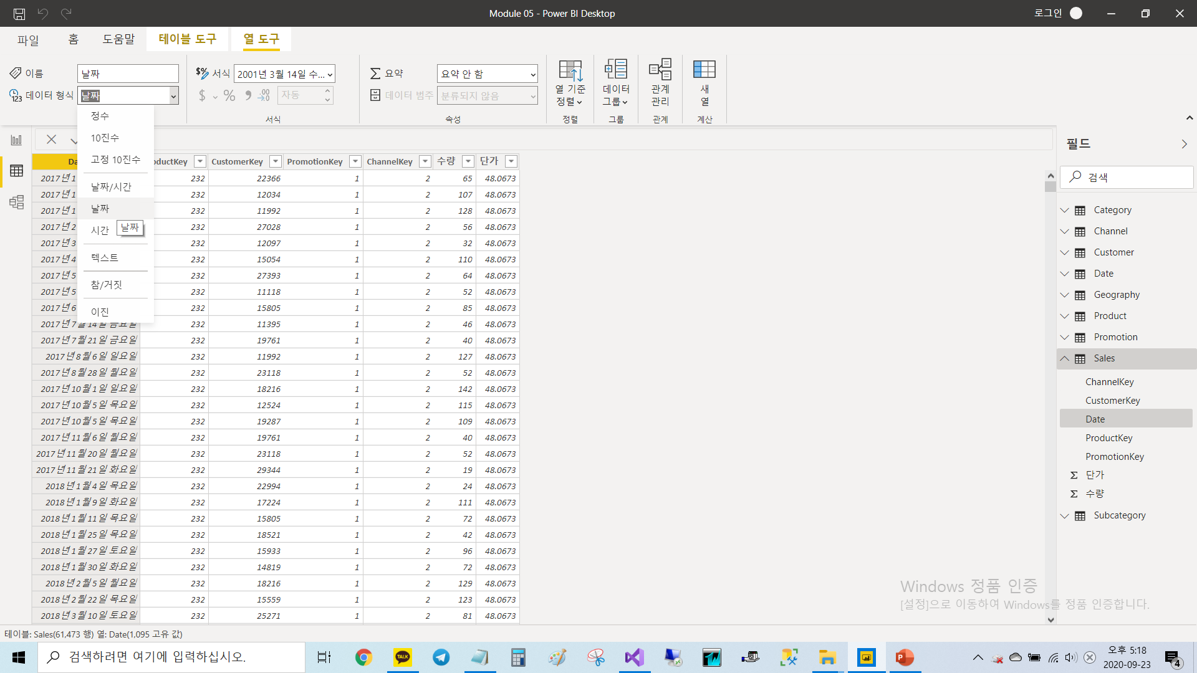
데이터 형식 바꾸기

Slide 17
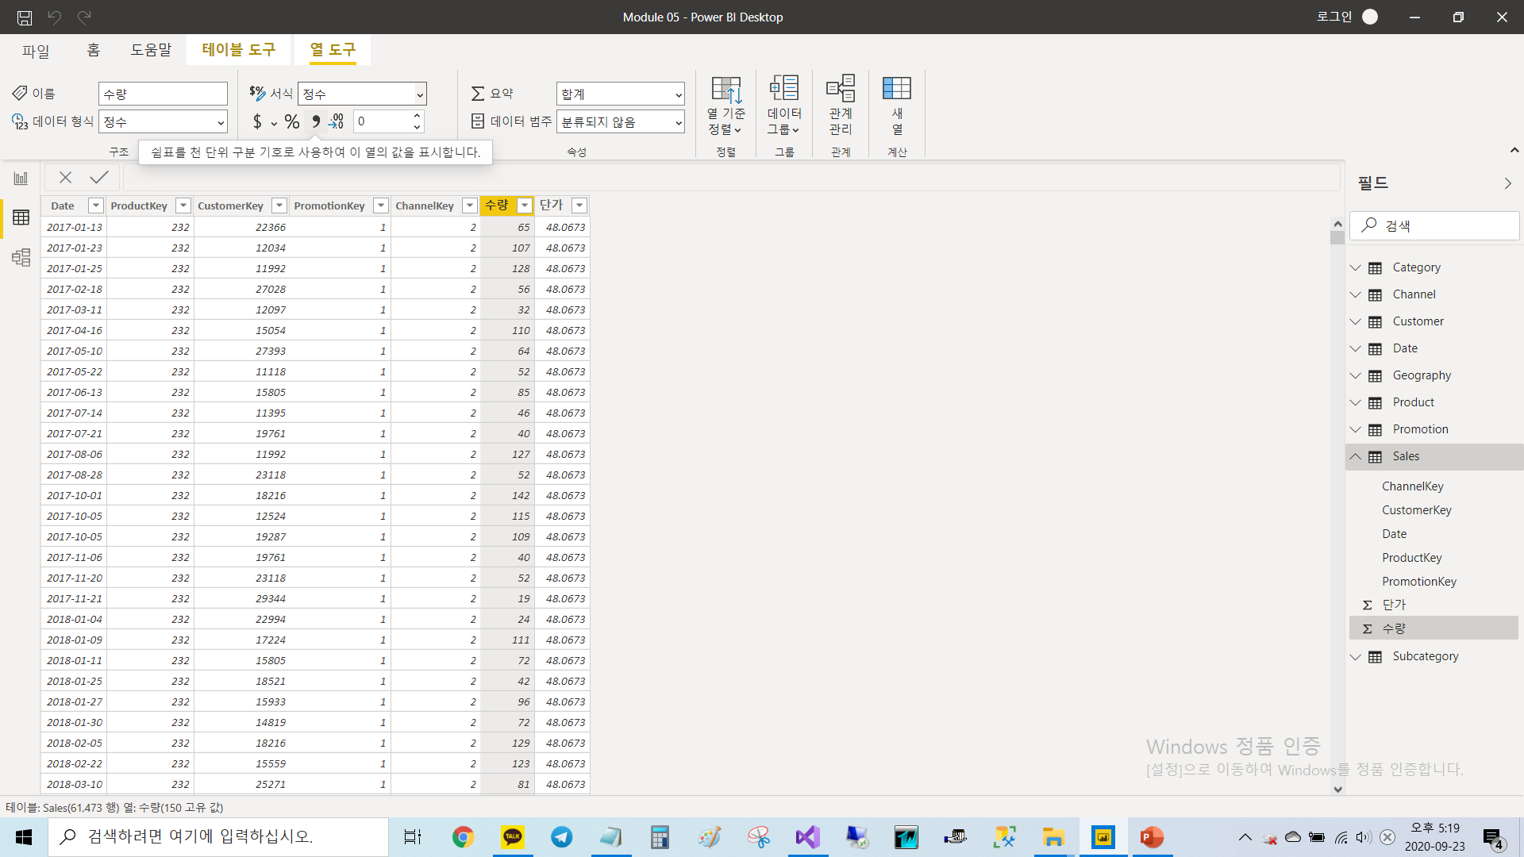
데이터 형식 바꾸기2

Slide 18
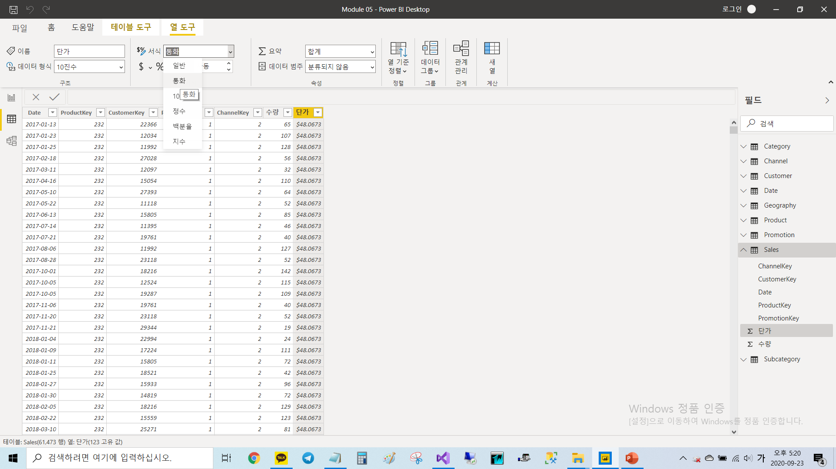
데이터 형식 바꾸기3

Slide 19
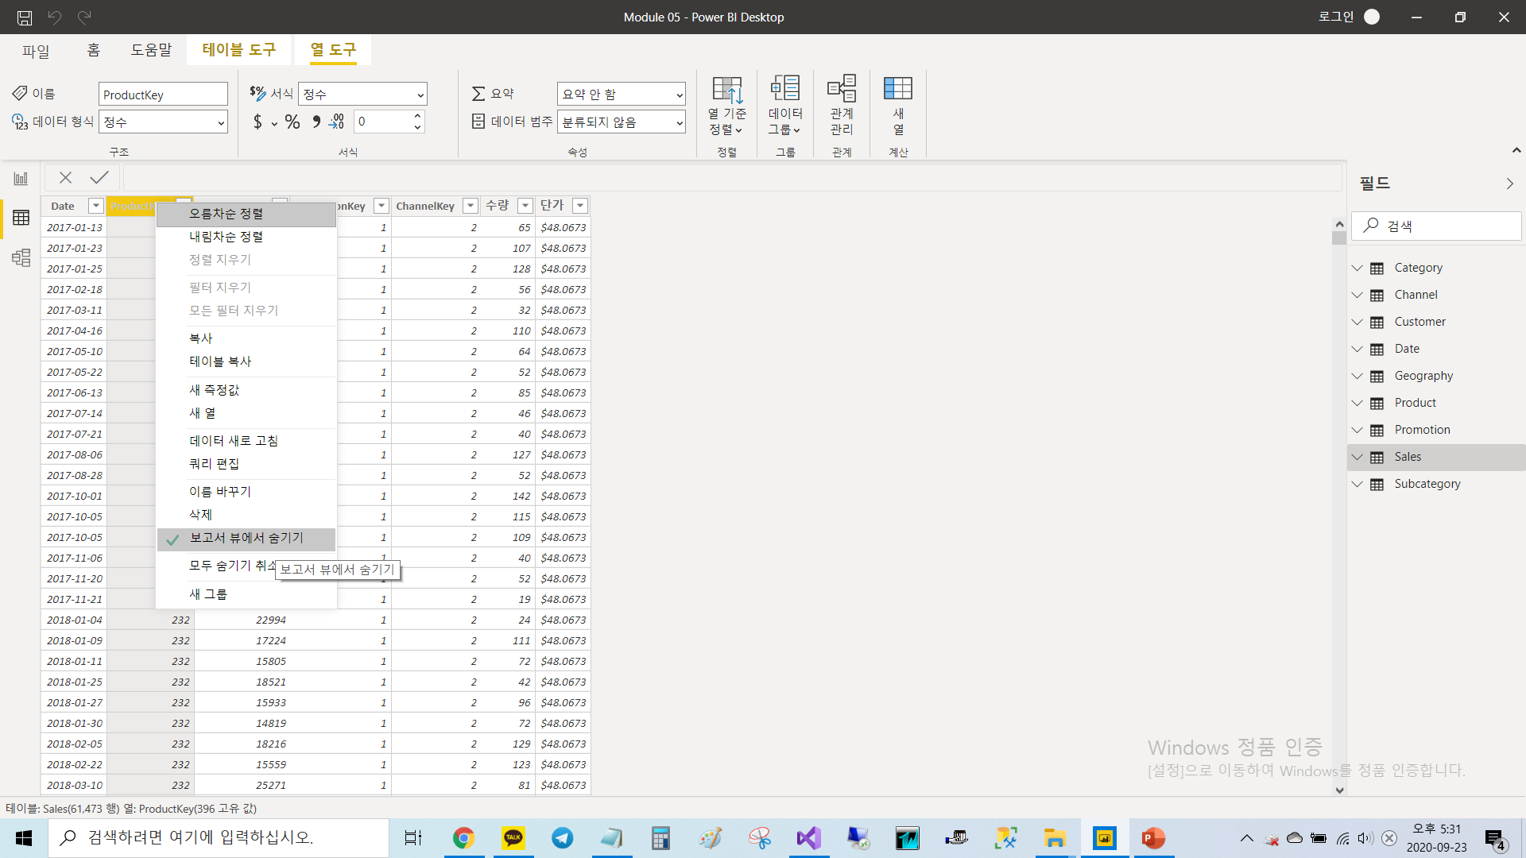
보고서 뷰에서 숨기기

Slide 20
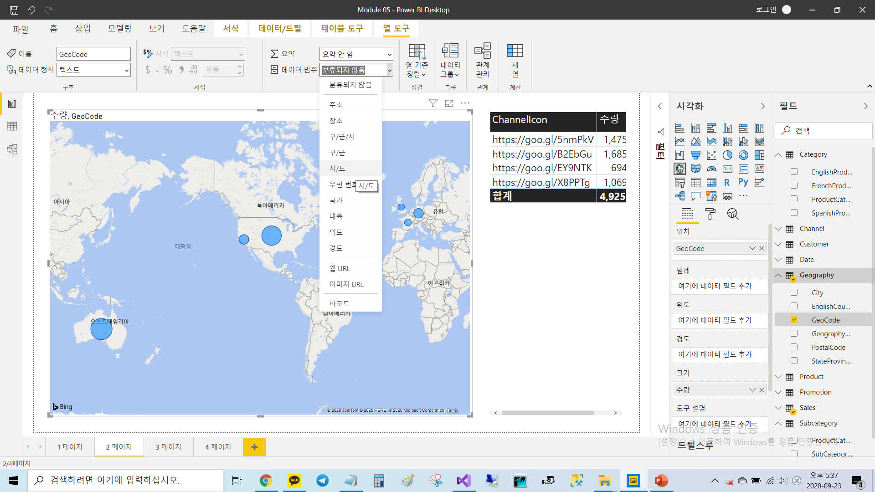
이미지 URL

Slide 21
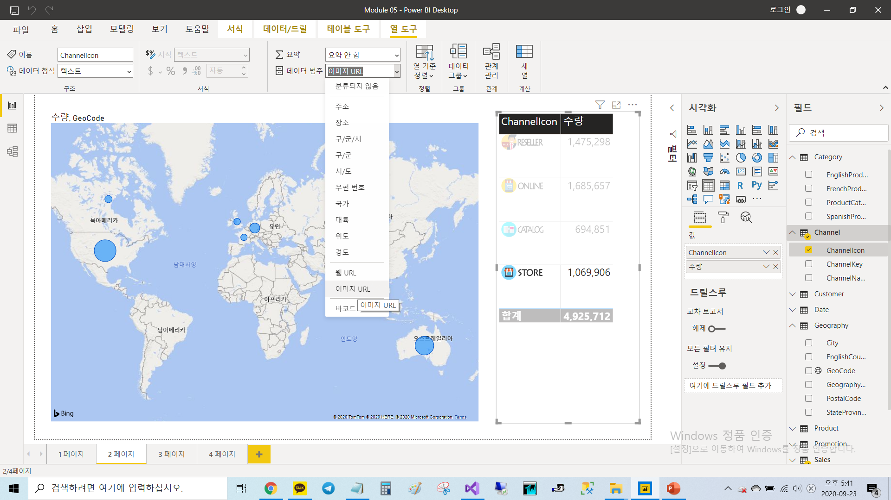
이미지 URL 2

Slide 22
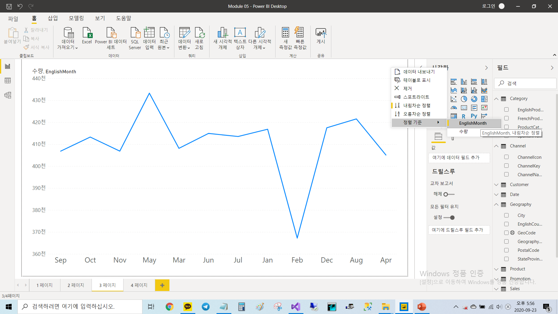
열 기준 정렬

Slide 23
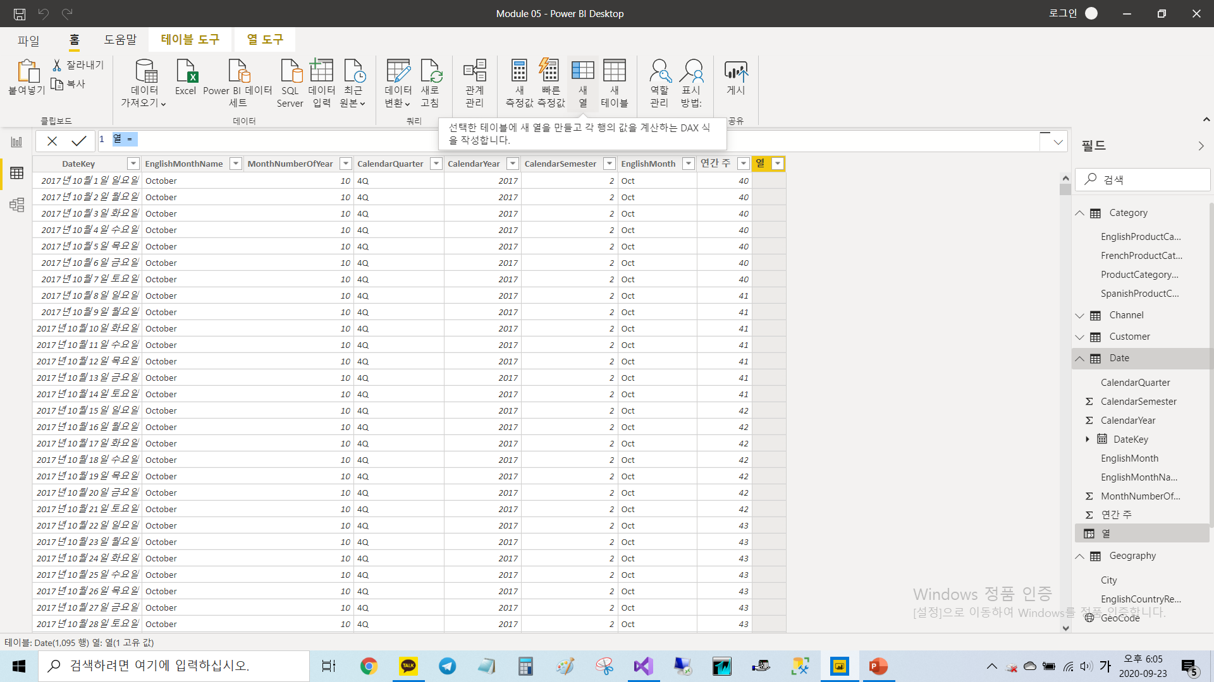
계산 열

Slide 24
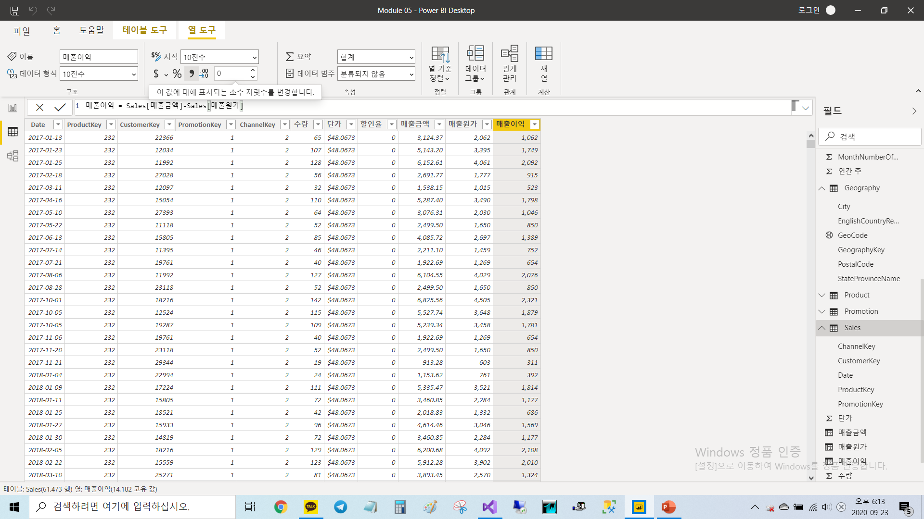
계산 열 2

Slide 25
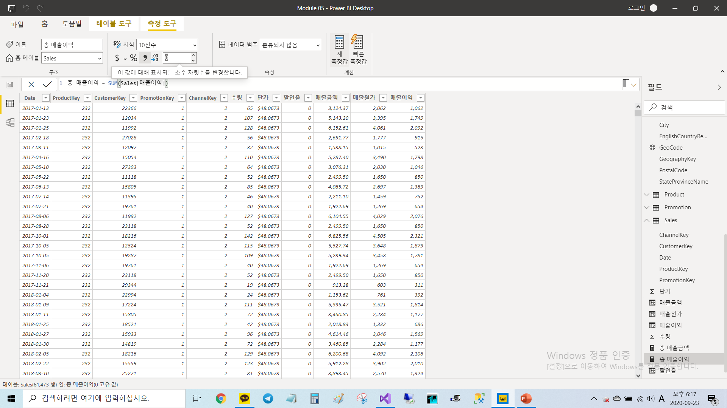
측정값

Slide 26
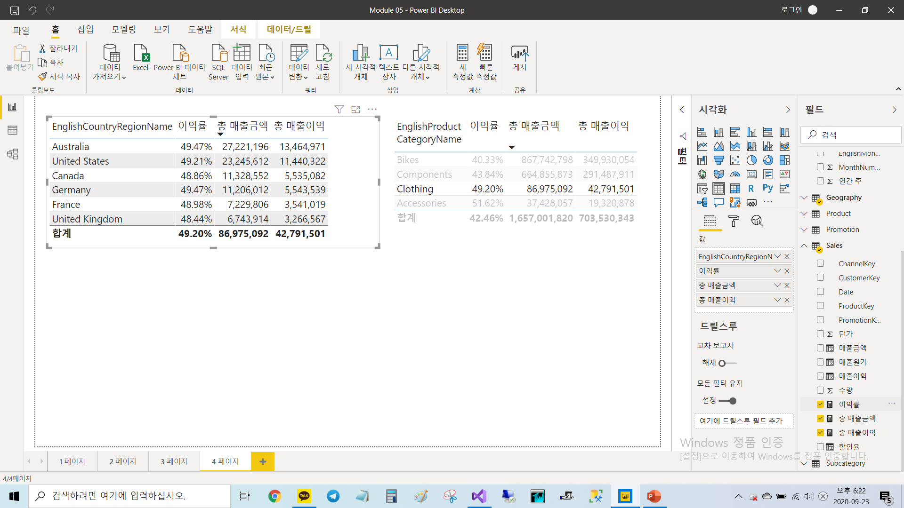
측정값 2

Slide 27
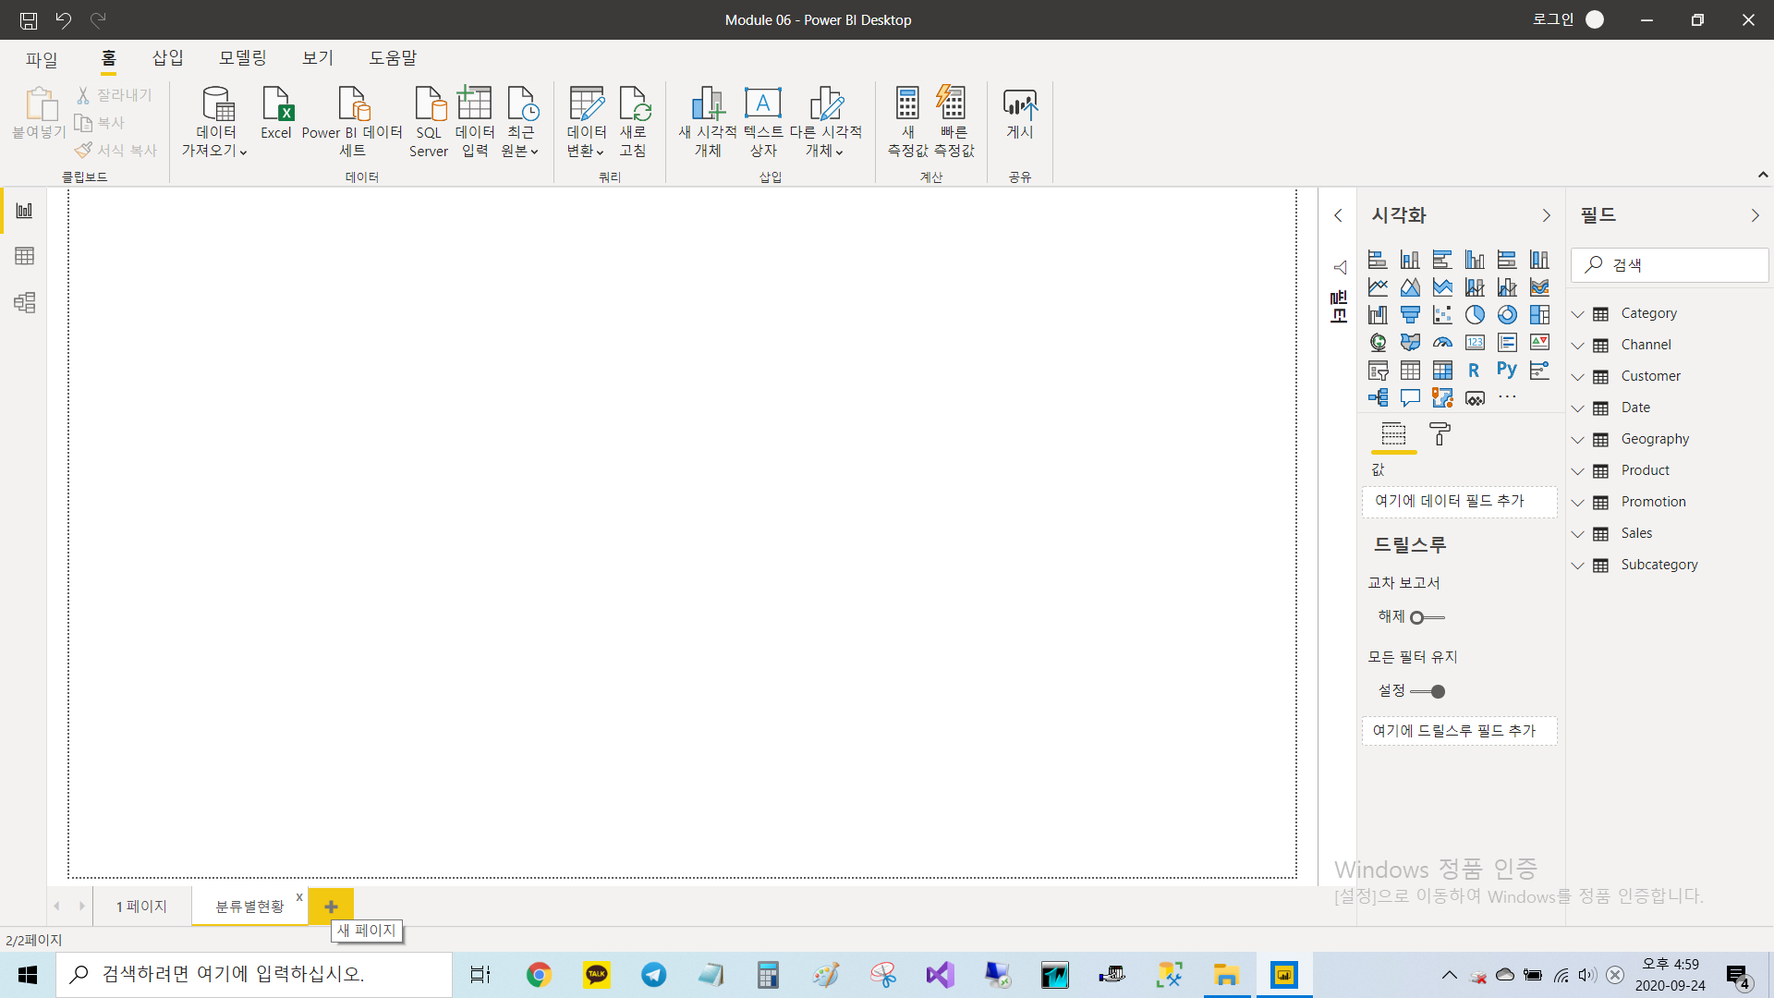
페이지 관리

Slide 28
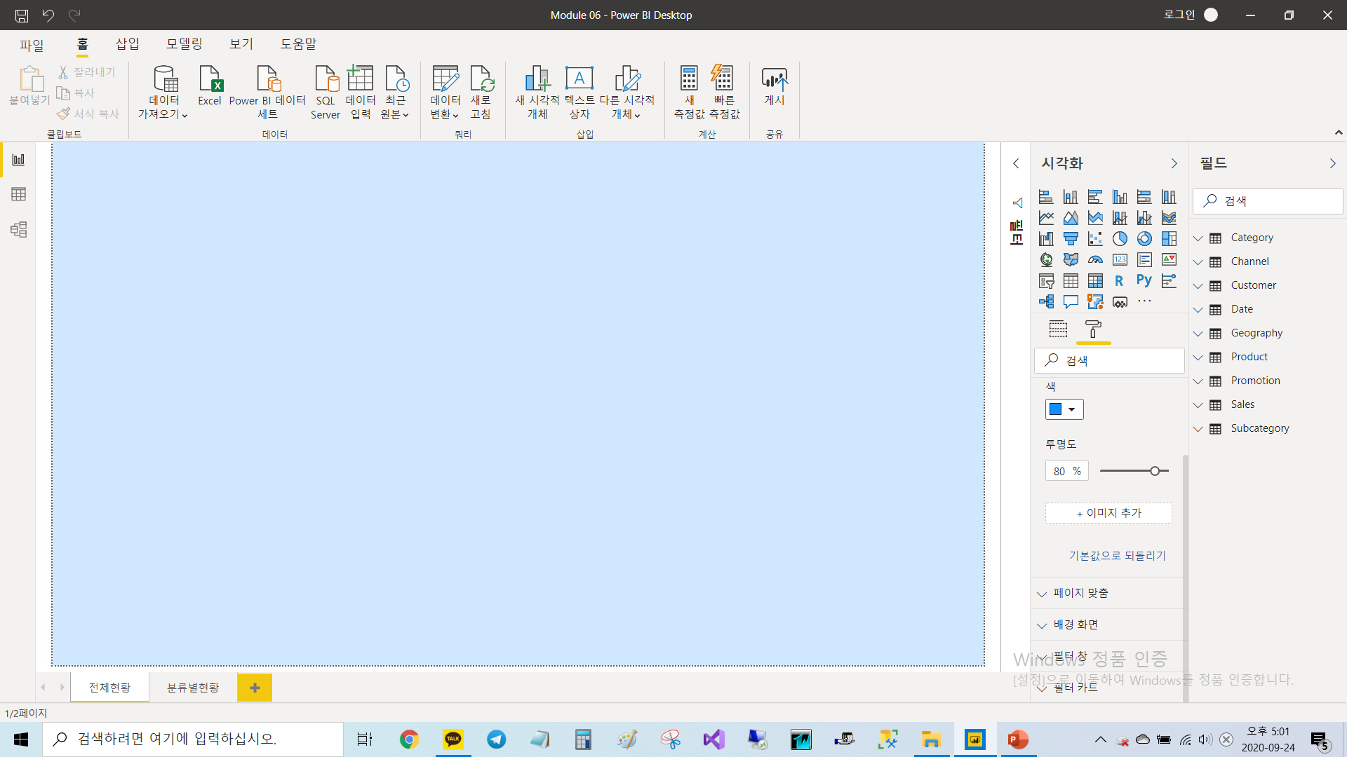
페이지 서식

Slide 29
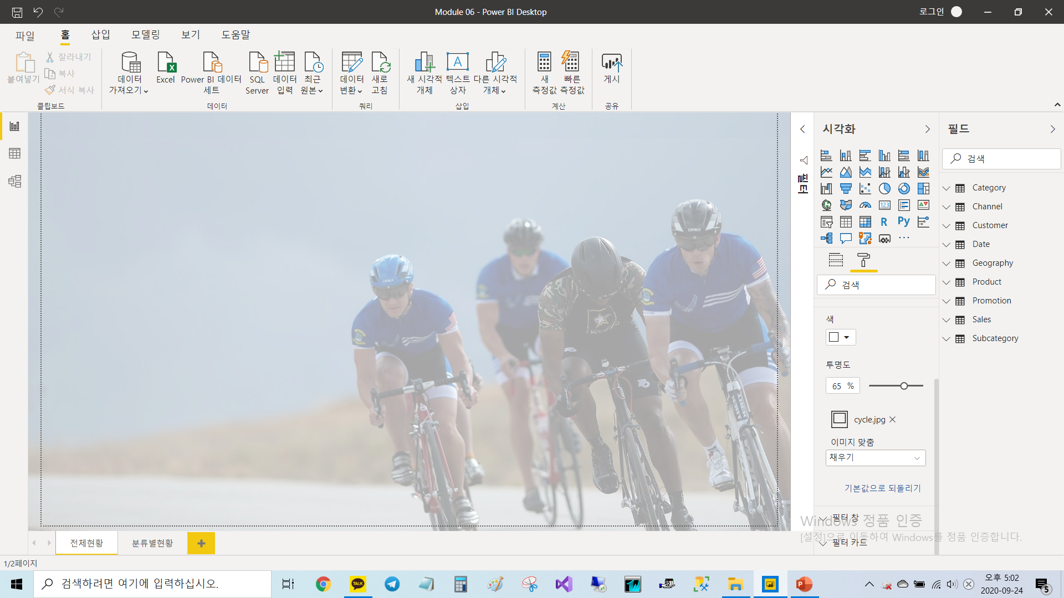
페이지 서식 2

Slide 30
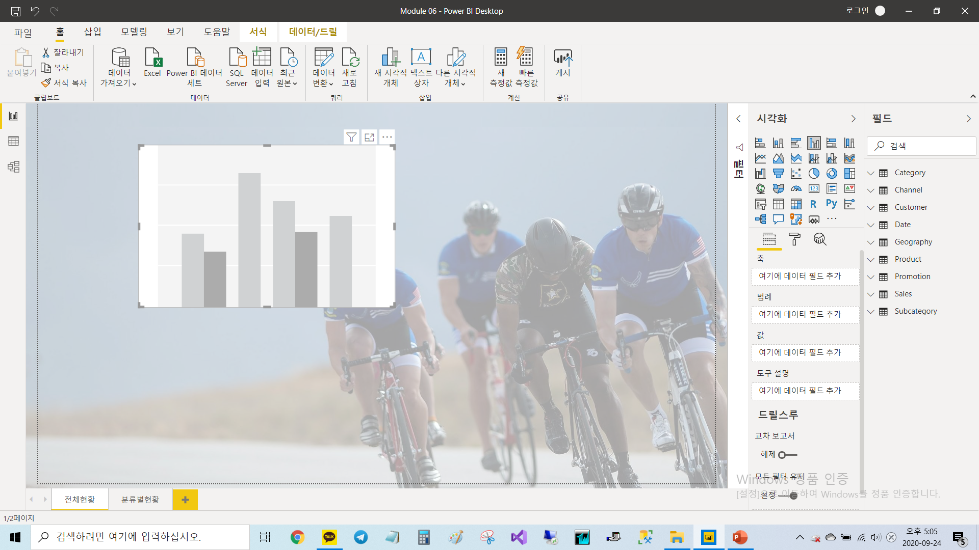
시각적 개체 추가

Slide 31
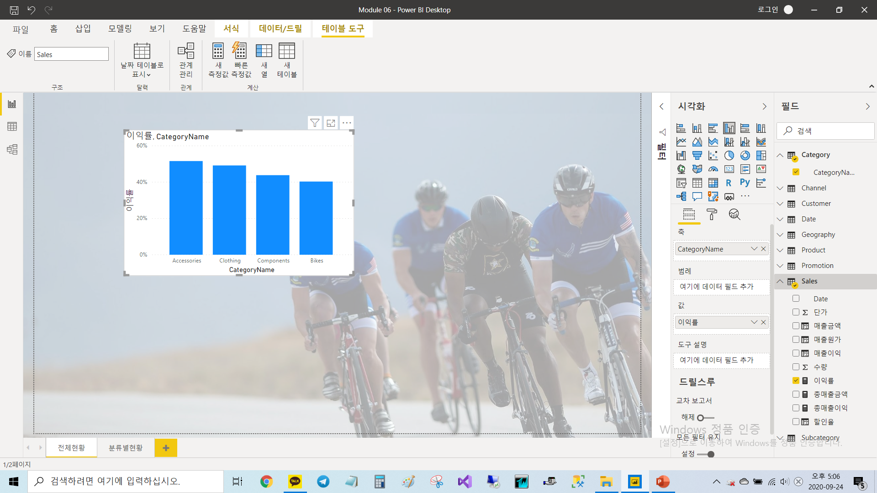
필드 추가

Slide 32

서식 지정

Slide 33
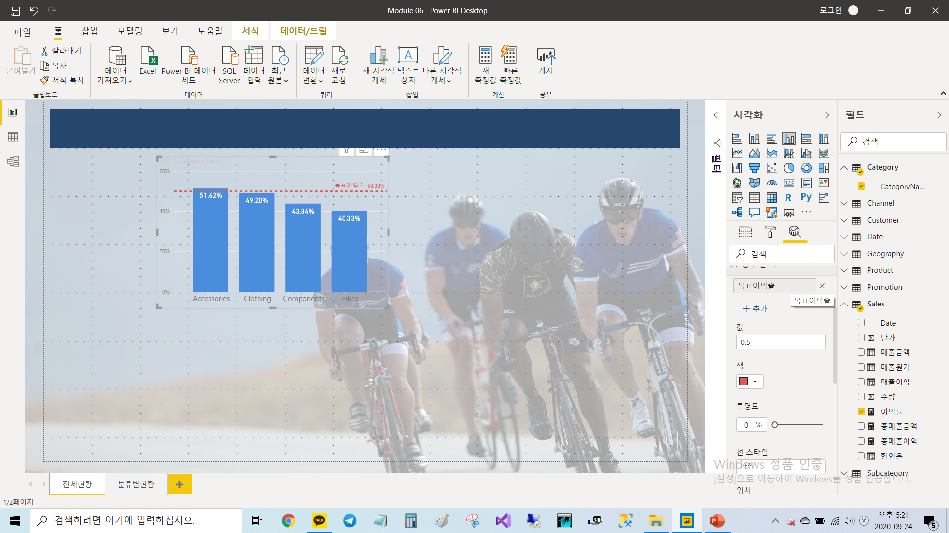
분석

Slide 34
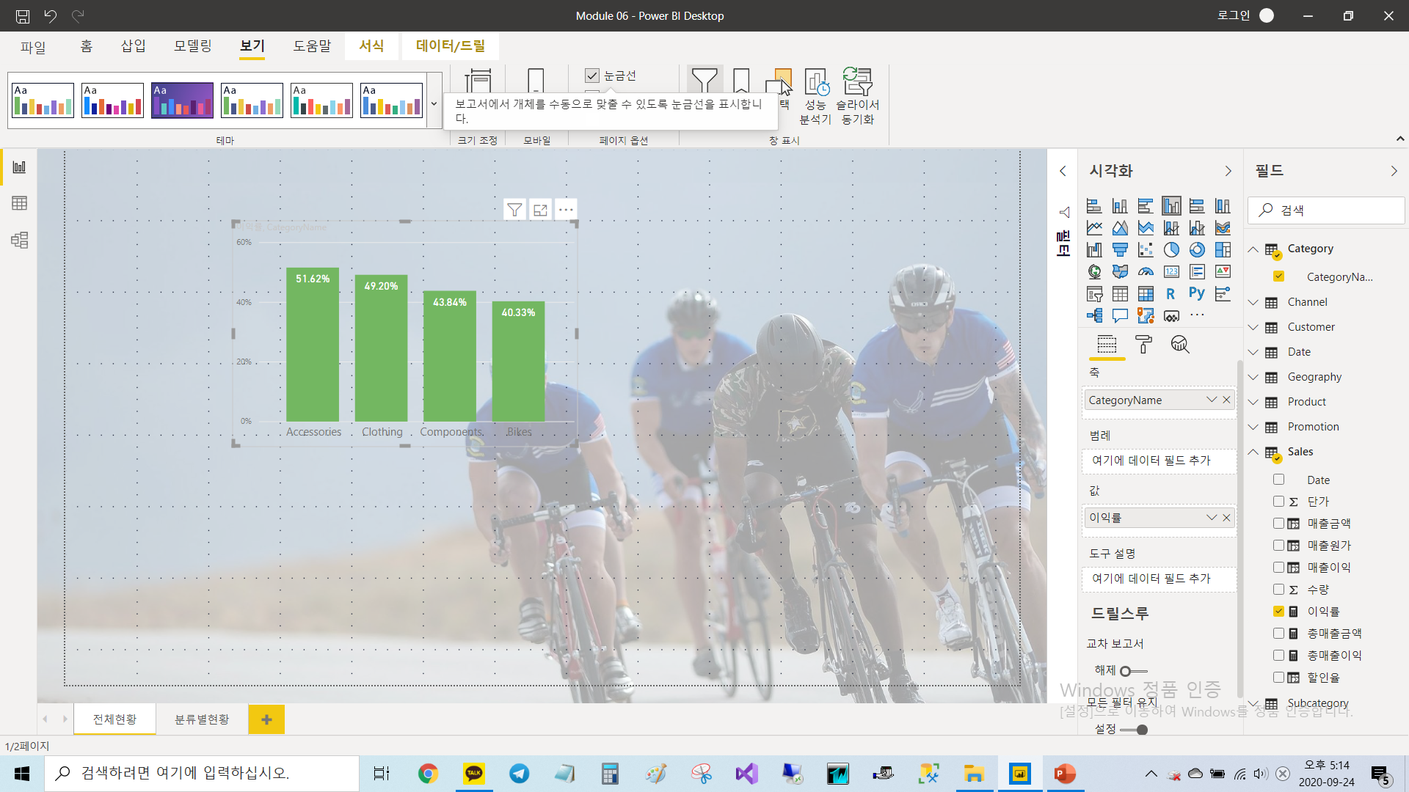
눈금선 지정

Slide 35
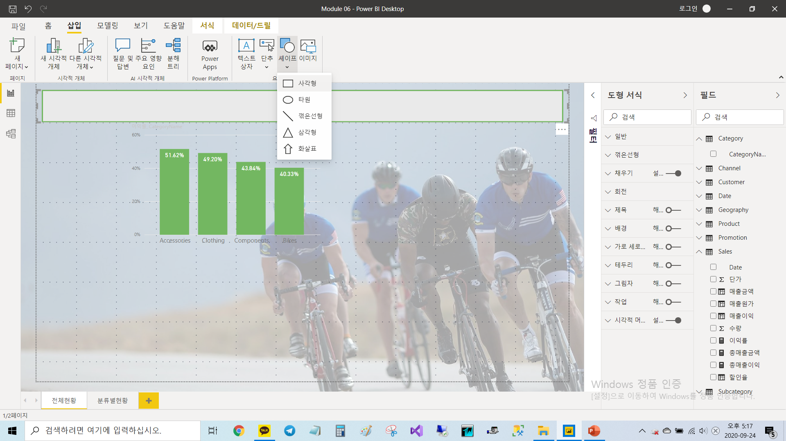
이미지 삽입

Slide 36
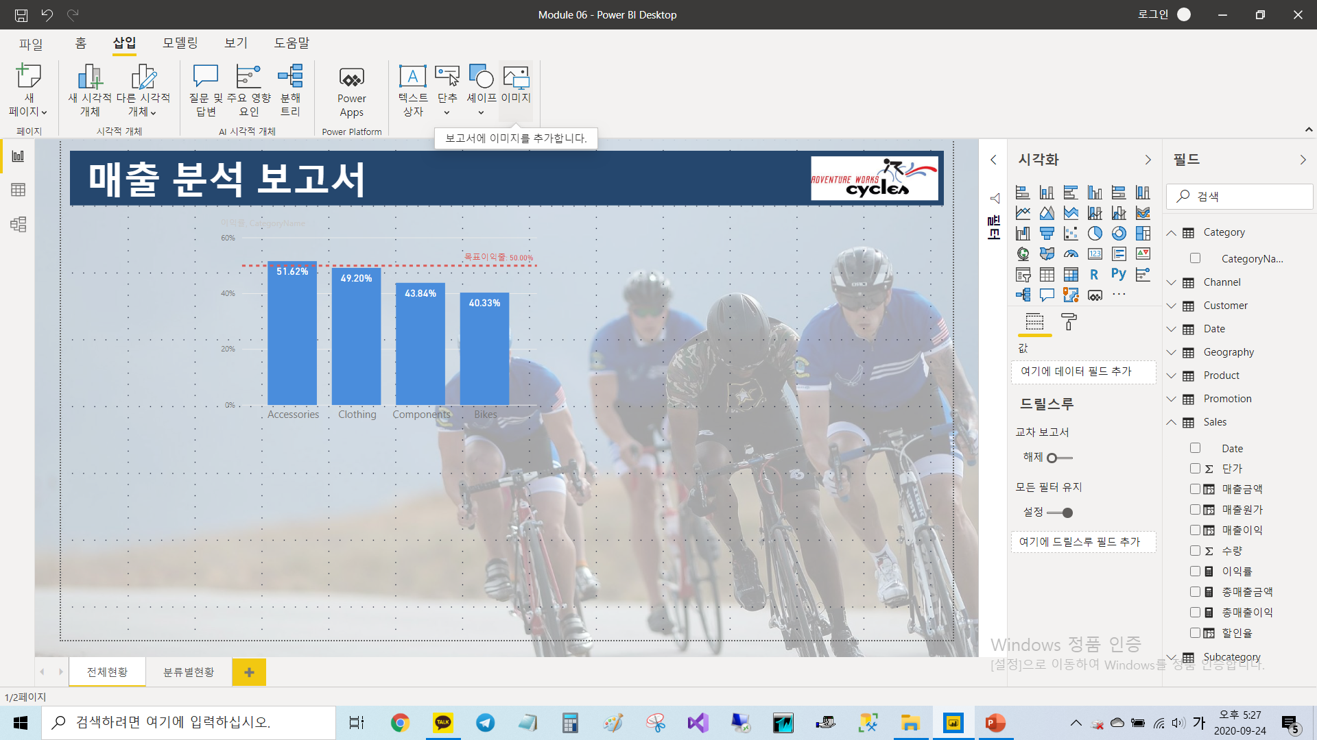
이미지 삽입 2

Slide 37
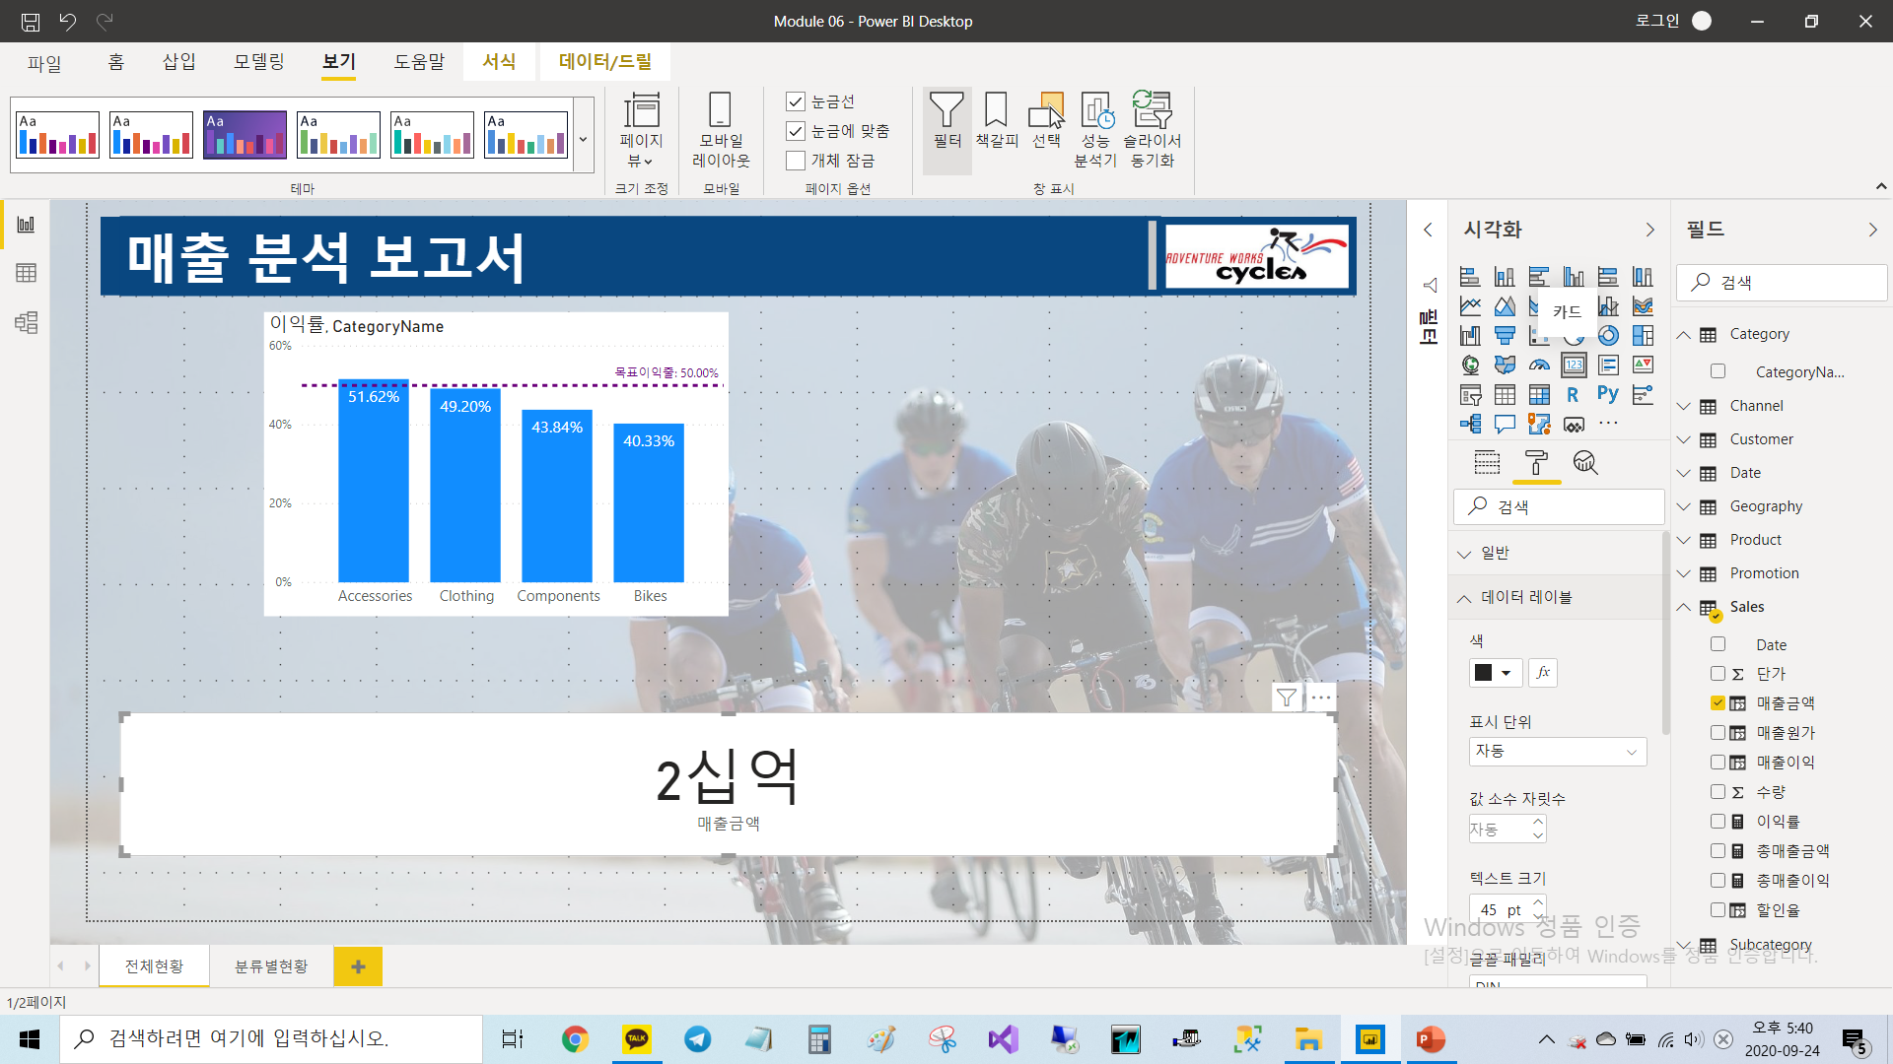
카드 삽입

Slide 38
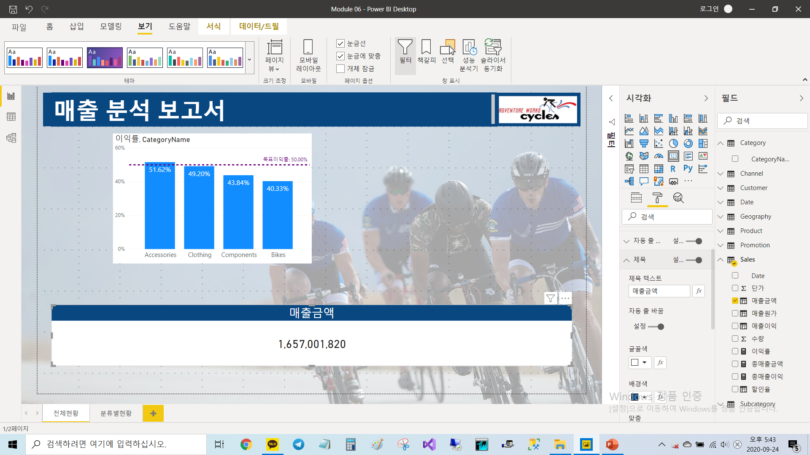
카드 삽입 2

Slide 39
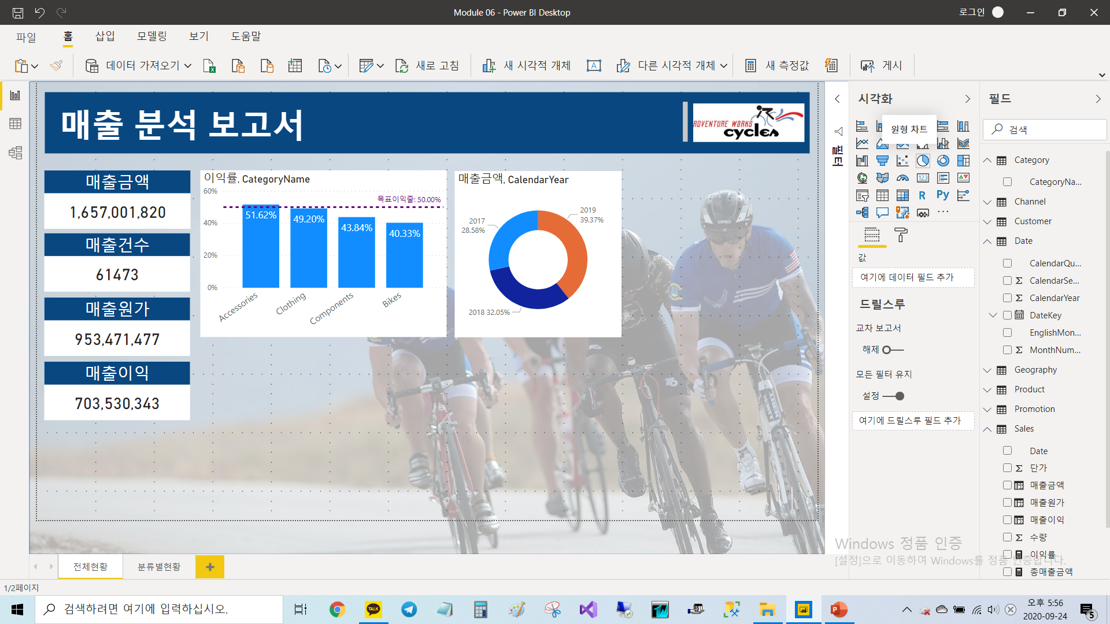
원형 차트, 도넛형 차트

Slide 40
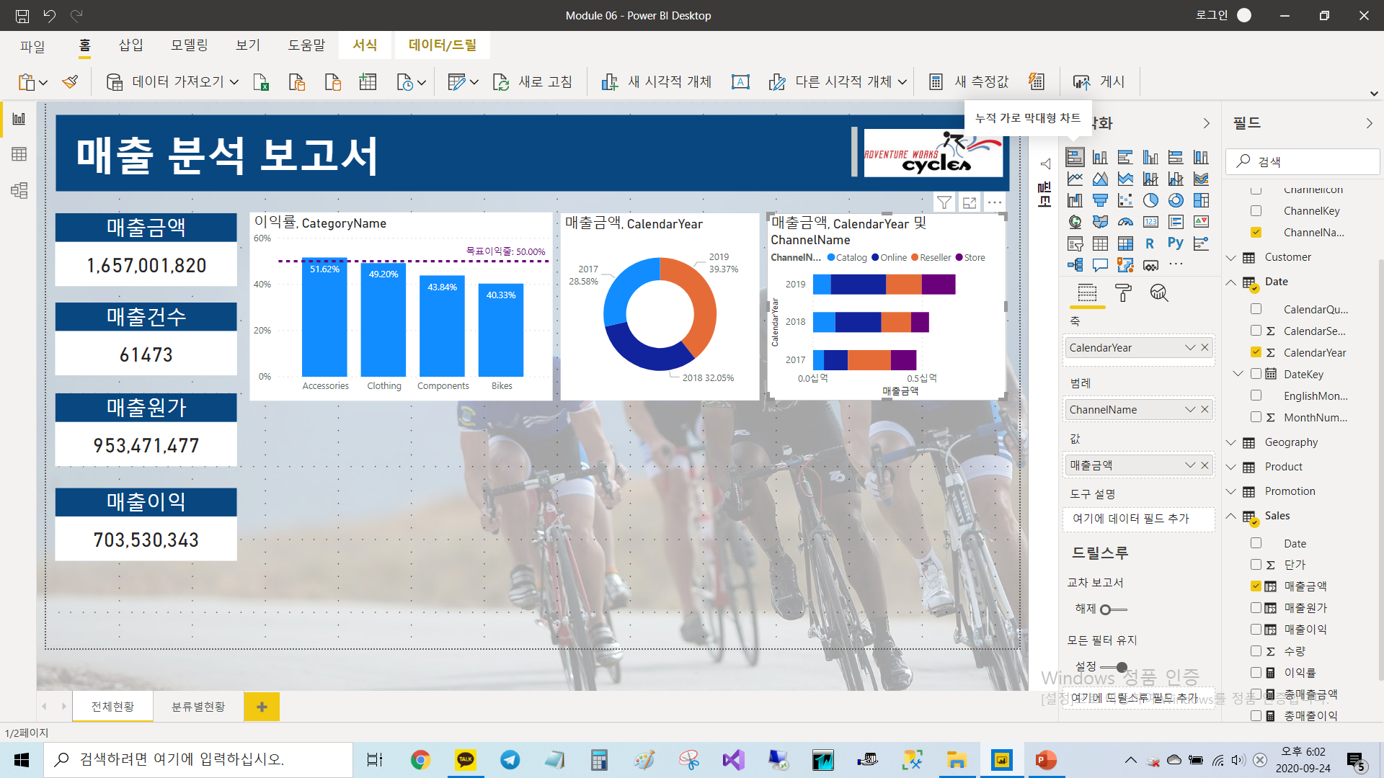
누적 가로 막대형 차트

Slide 41
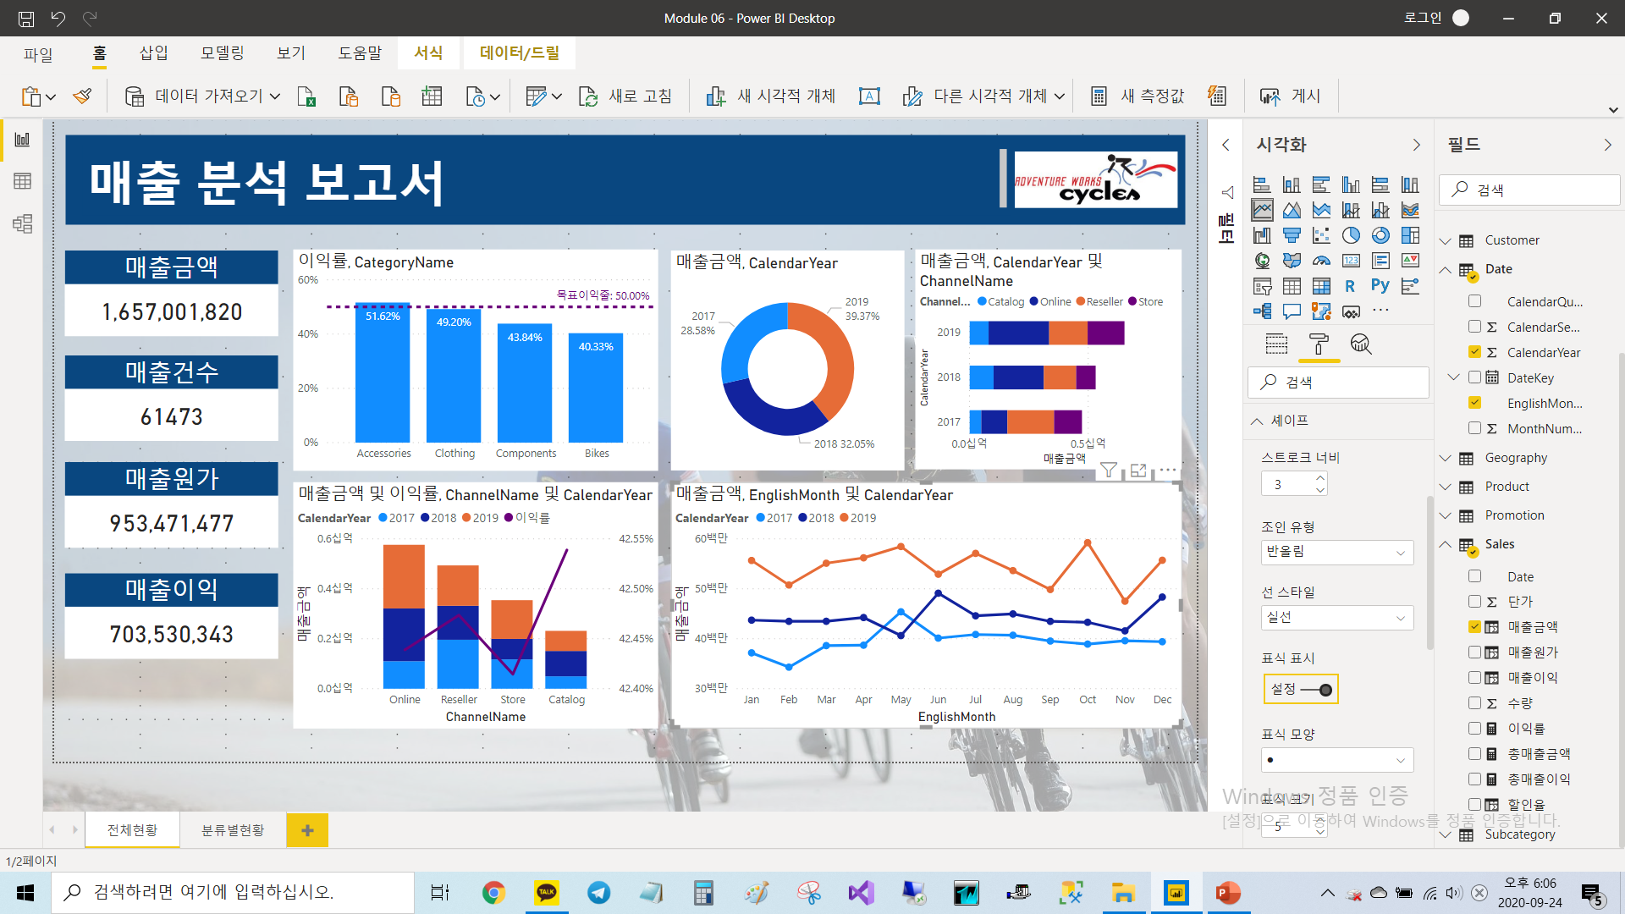
꺾은선형 차트

Slide 42
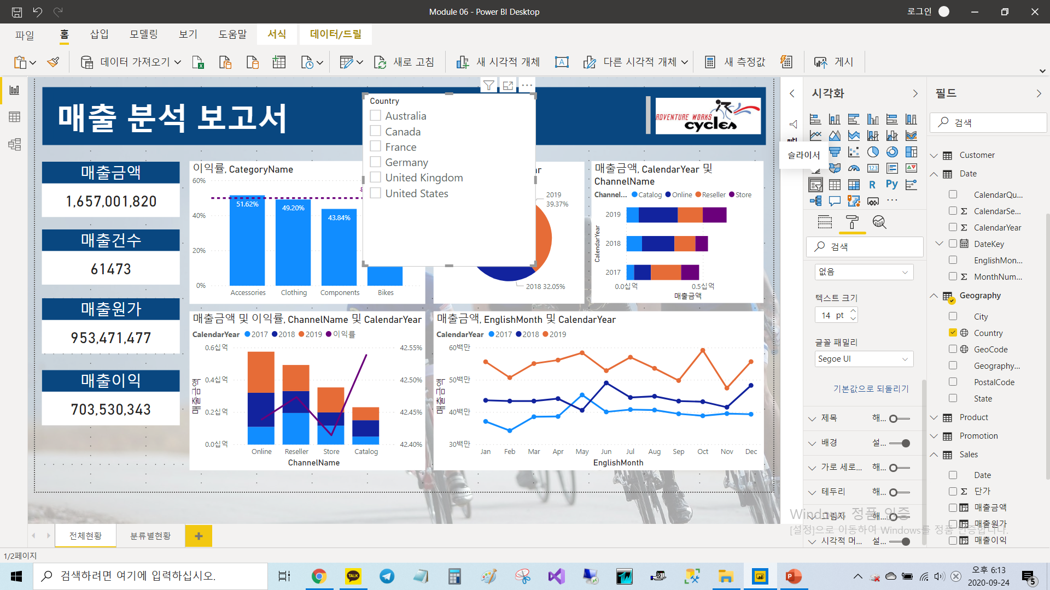
슬라이서(Ctrl 다중선택)

Slide 43
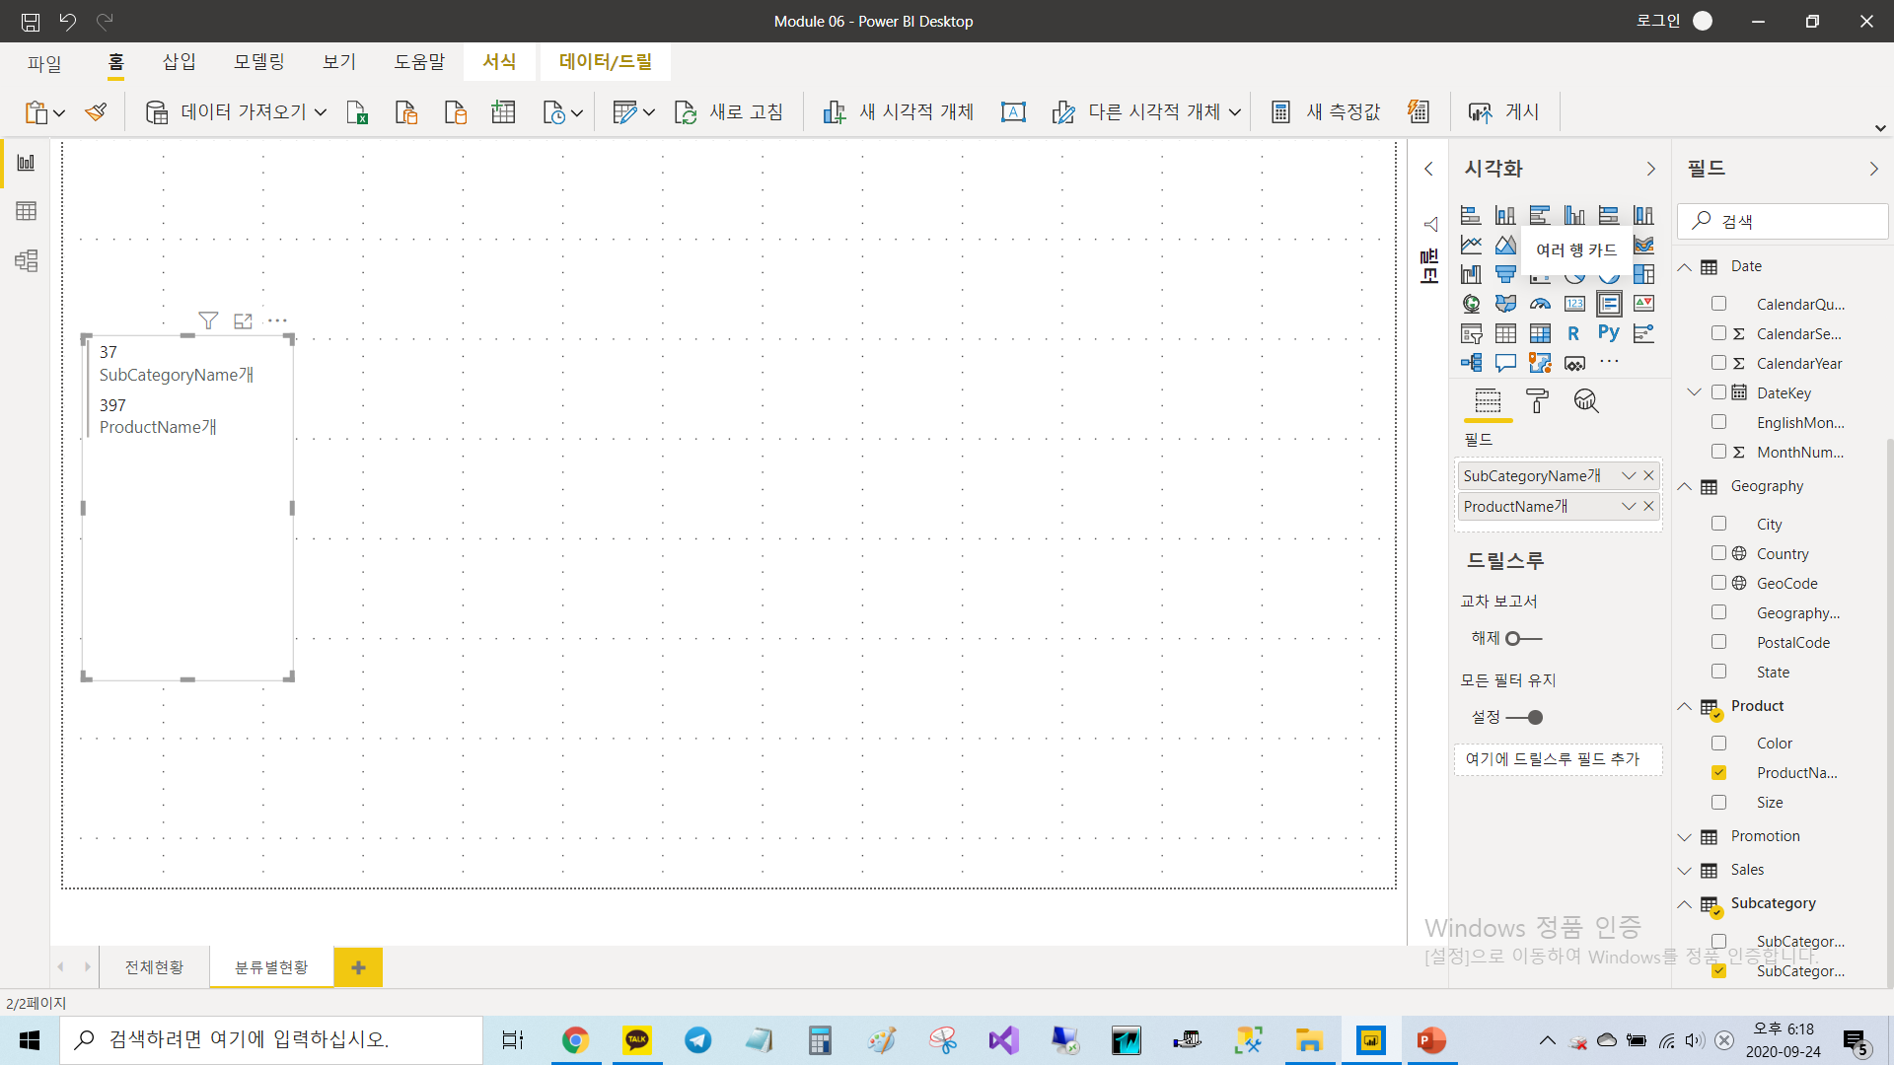
여러 행 카드

Slide 44
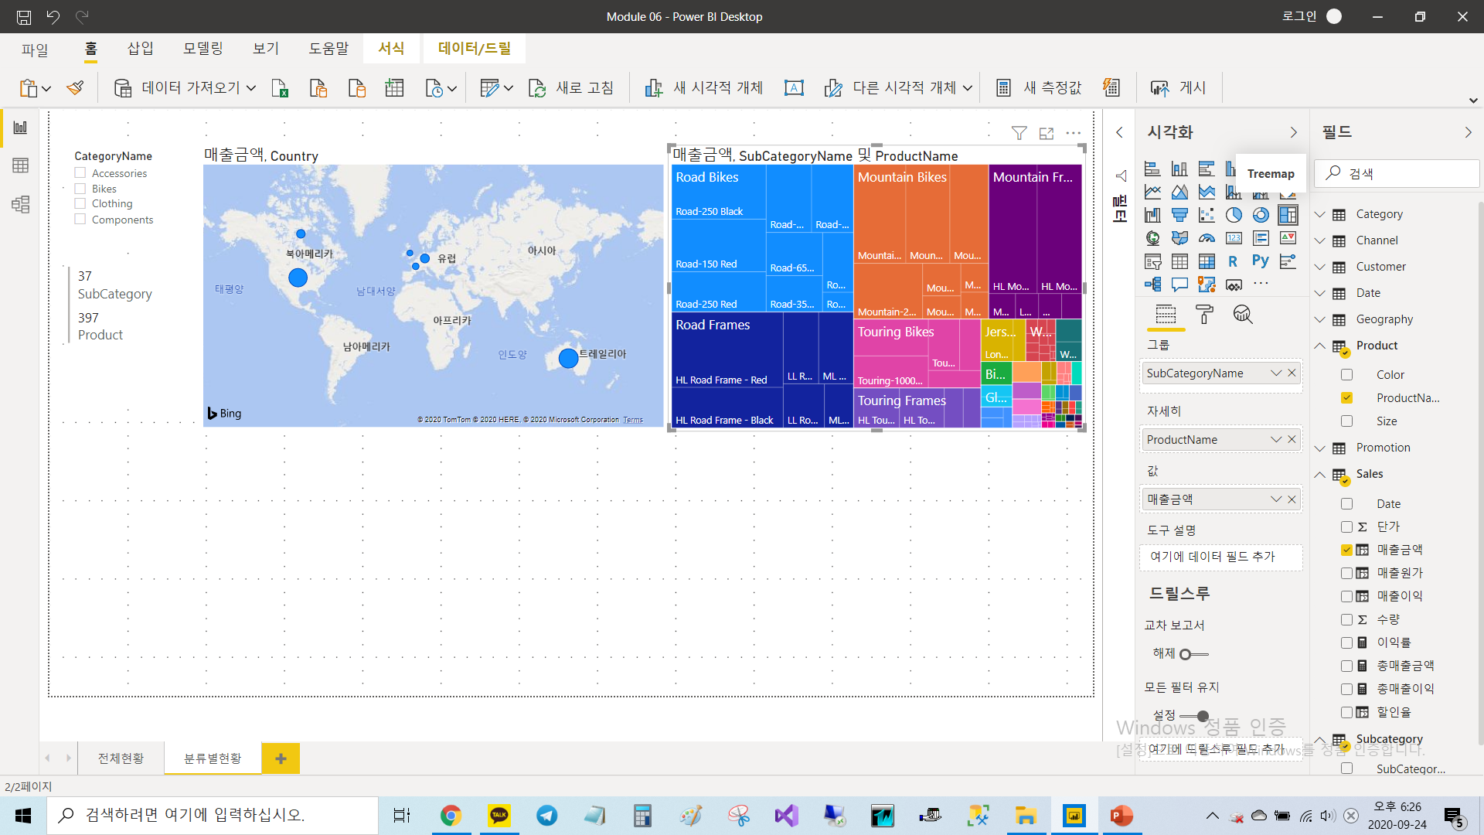
맵, Treemap

Slide 45
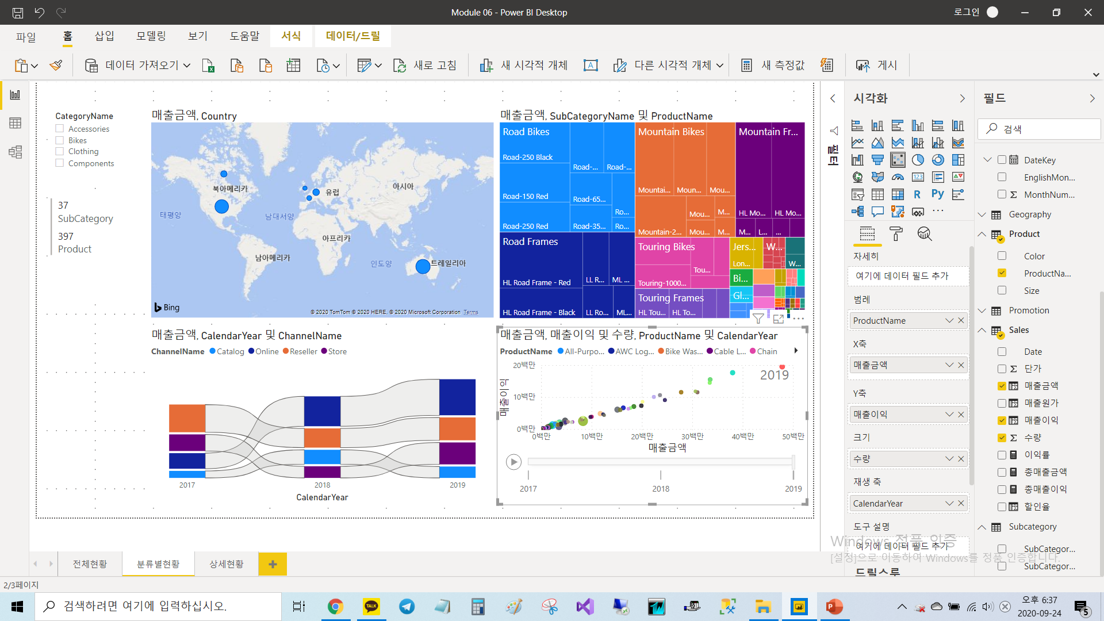
리본, 분산형 차트

Slide 46
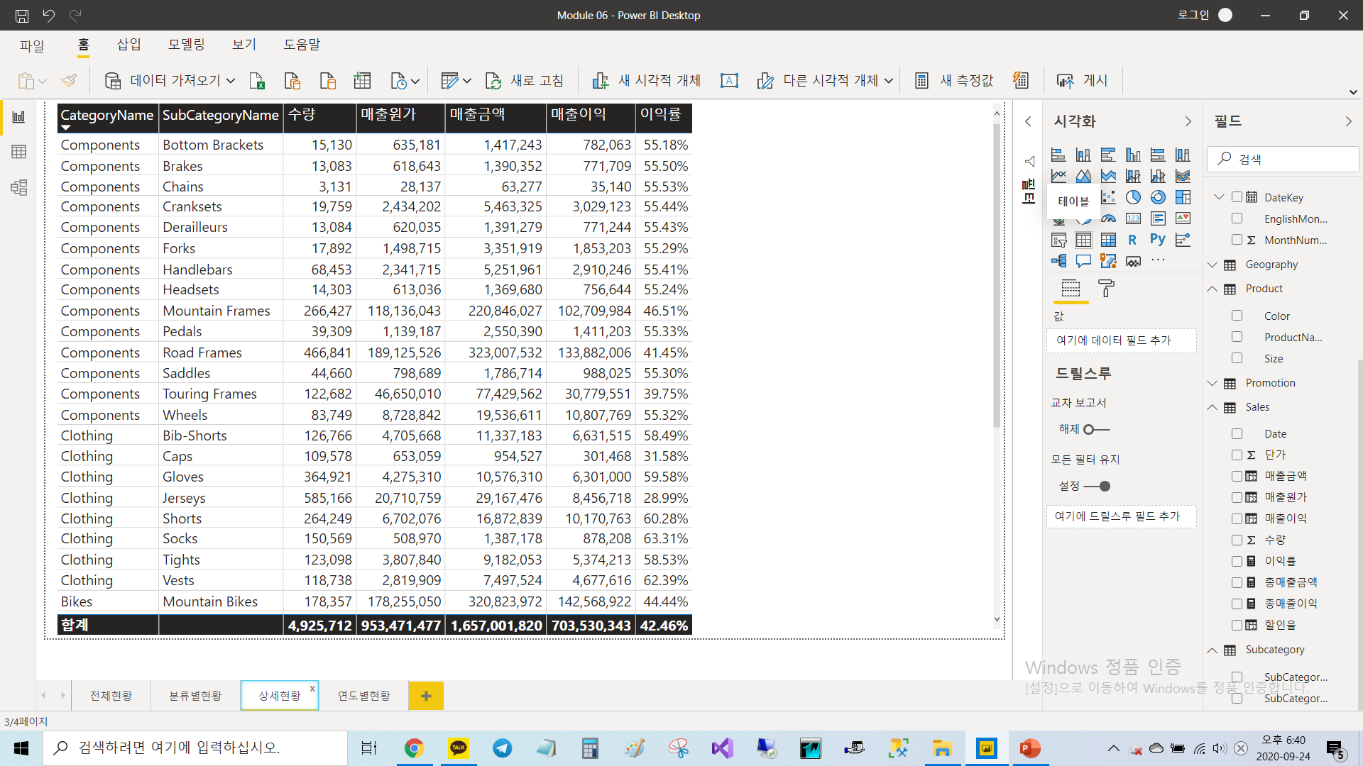
테이블

Slide 47
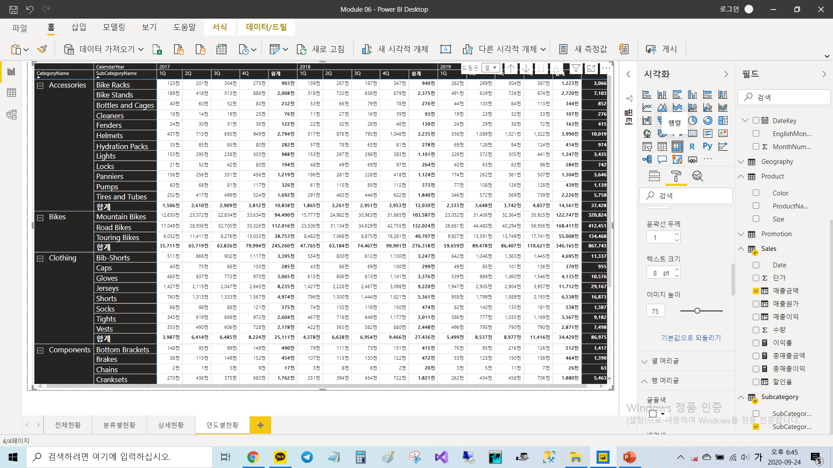
행렬

